Slide 1
BÜTÜNLEŞİK KAMU MALİ YÖNETİMİ VE BİLİŞİM SİSTEMLERİ (BKMYBS) *ALACAK İŞLEMLERİ* *TAHSİLAT İŞLEMLERİ* *MUHASEBE İŞLEMLERİ*
İsa Tonguç ÇINAR
Defterdarlık Uzmanı
Ahmet ÇAKMAK
Defterdarlık Uzmanı
HOŞGELDİNİZ…
MUHASEBAT GENEL MÜDÜRLÜĞÜ
Muhasebe Uygulamaları Dairesi

Slide 2
BÜTÜNLEŞİK KAMU MALİ YÖNETİMİ VE BİLİŞİM SİSTEMİ (BKMYBS)
GERÇEK ORTAMDA SAYFAYA ULAŞABİLMEK İÇİN;
https://merkezikimlik.muhasebat.gov.tr/cas/login?service=https%3A%2F%2Fmuhasebe.muhasebat.gov.tr%2Fidariislemler%2Flogin%2Fcas

Slide 3
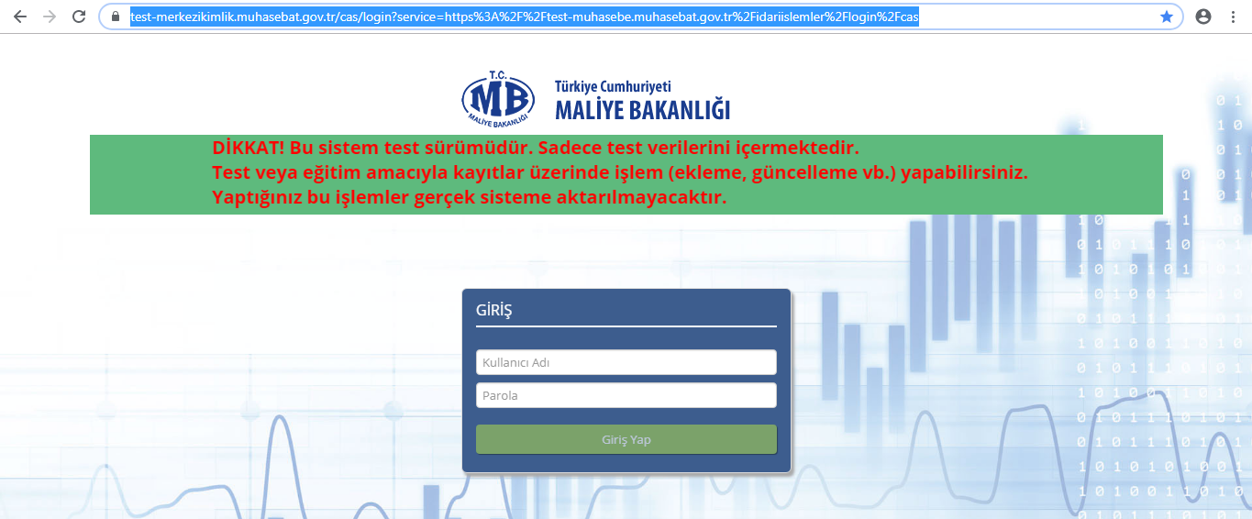
BÜTÜNLEŞİK KAMU MALİ YÖNETİMİ VE BİLİŞİM SİSTEMİ (BKMYBS)
TEST ORTAMINDA SAYFAYA ULAŞABİLMEK İÇİN;
https://test-merkezikimlik.muhasebat.gov.tr/cas/login?service=https%3A%2F%2Ftest-muhasebe.muhasebat.gov.tr%2Fidariislemler%2Flogin%2Fcas

Slide 4
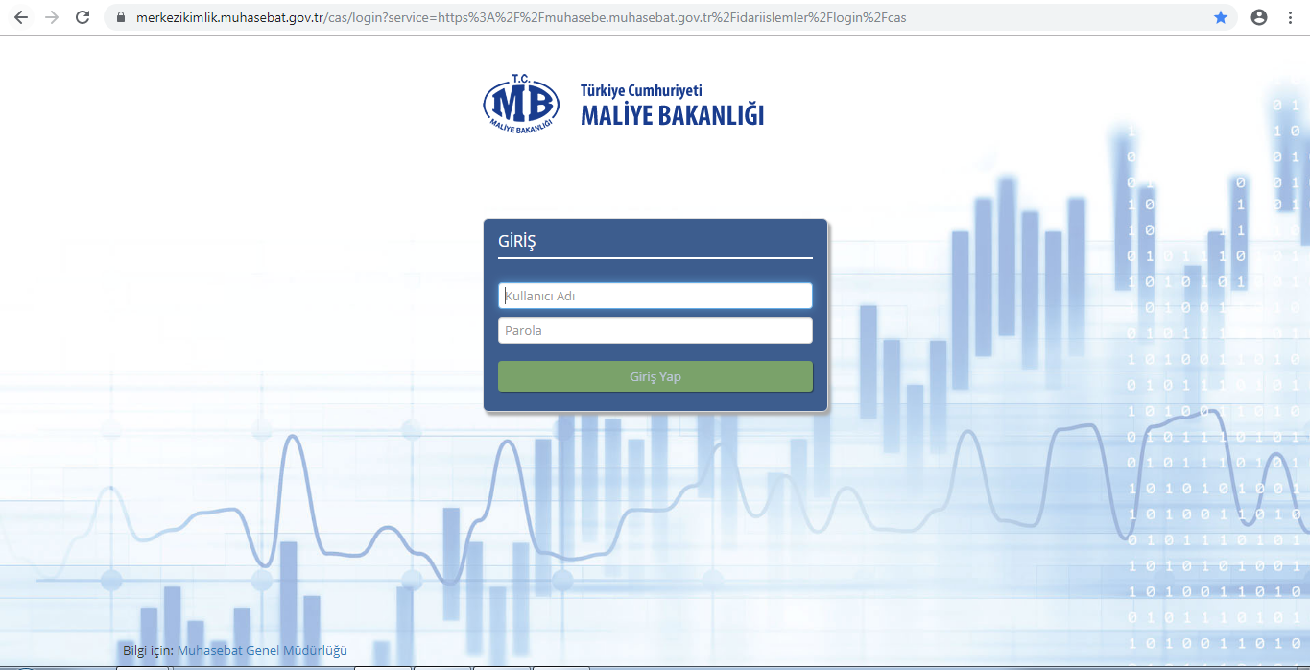
BÜTÜNLEŞİK KAMU MALİ YÖNETİMİ VE BİLİŞİM SİSTEMİ (BKMYBS)

Slide 5
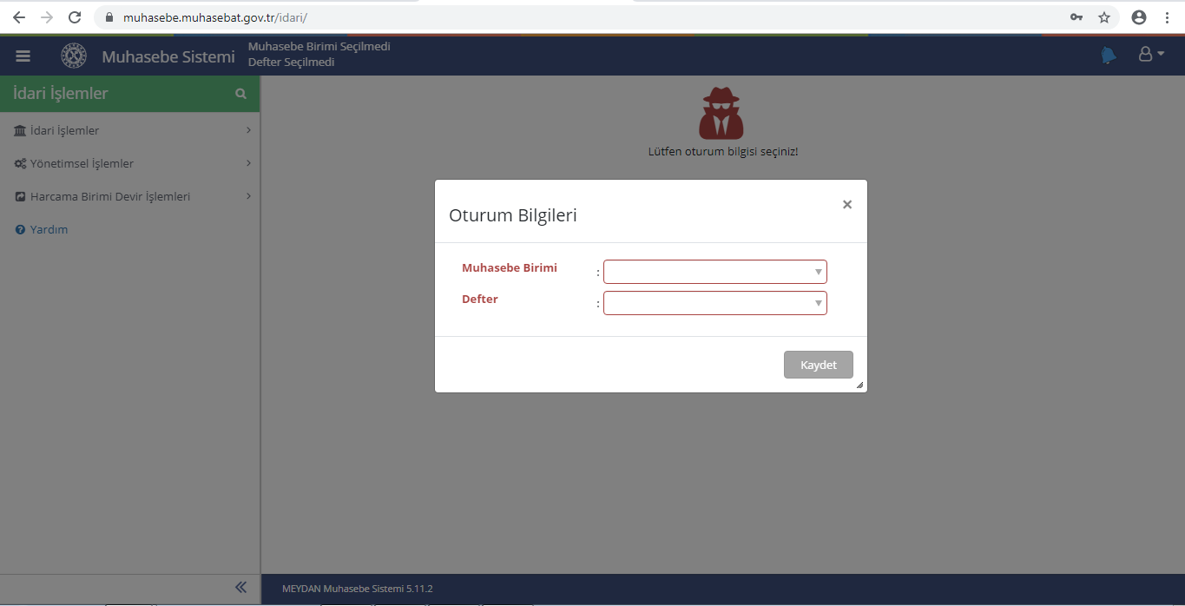
BÜTÜNLEŞİK KAMU MALİ YÖNETİMİ VE BİLİŞİM SİSTEMİ (BKMYBS)

Slide 6
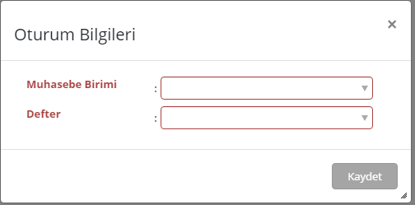
BÜTÜNLEŞİK KAMU MALİ YÖNETİMİ VE BİLİŞİM SİSTEMİ (BKMYBS)
VKN (Vergi Kimlik Numarası) veya Muhasebe Birim adı yazılır.
İşlemleri yapılacak olan Kamu İdaresi seçilir

Slide 7
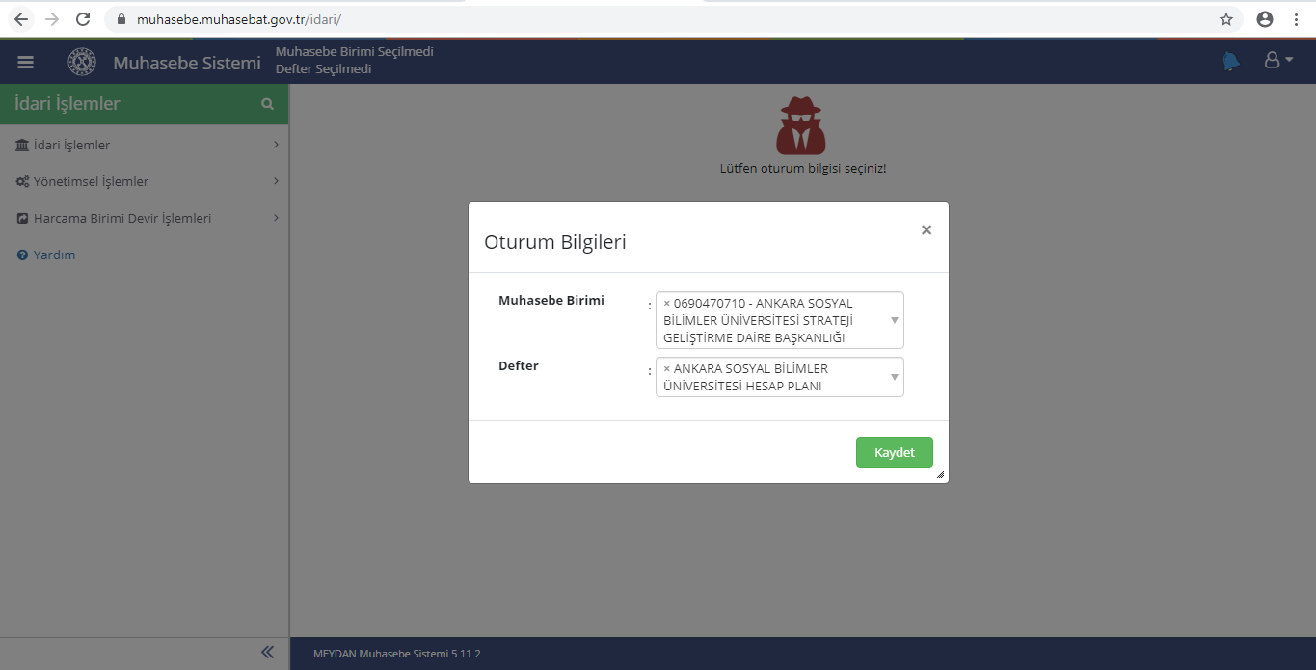
BÜTÜNLEŞİK KAMU MALİ YÖNETİMİ VE BİLİŞİM SİSTEMİ (BKMYBS)
VERİLER SEÇİLEREK «KAYDET» BUTONUNA BASILIR.

Slide 8
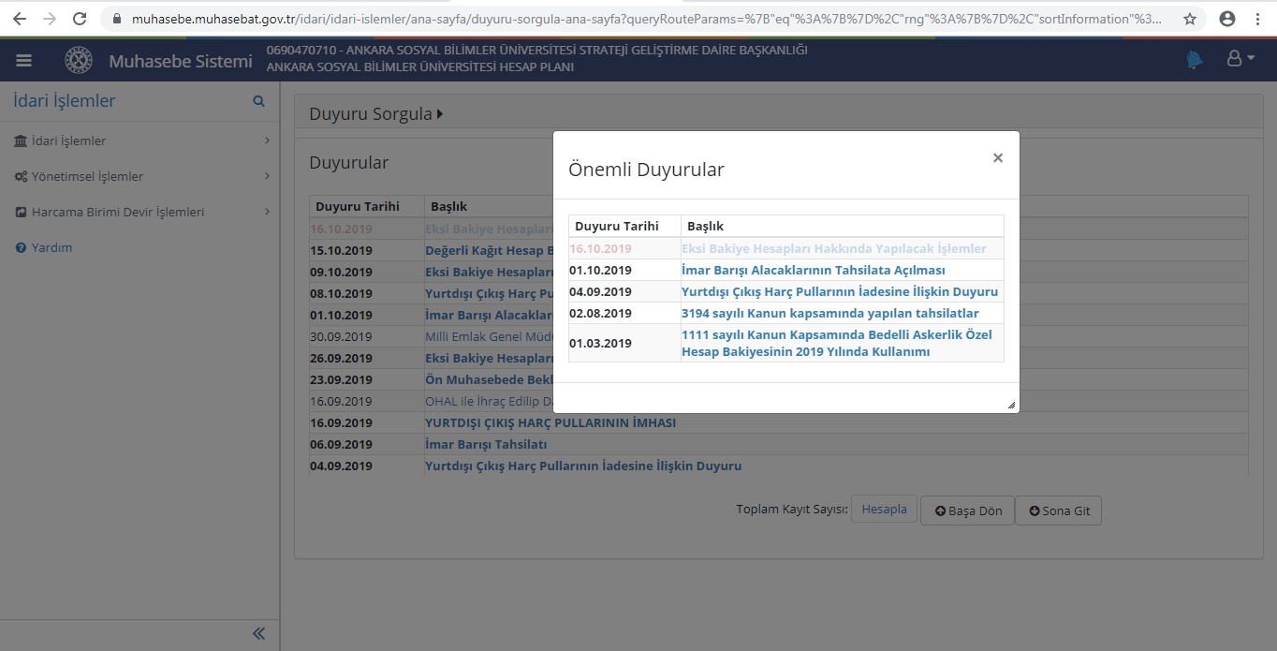
BÜTÜNLEŞİK KAMU MALİ YÖNETİMİ VE BİLİŞİM SİSTEMİ (BKMYBS)
Üzerinde işlem yapılacak Muhasebe Birimi ve Kamu İdaresi
MENÜ SEÇİM
DUYURU KAPAT.
GENEL MÜDÜRLÜĞÜMÜZCE KULLANICILARI YÖNENDİRME AMAÇLI GÜNCEL DUYURULAR PENCERESİ

Slide 9
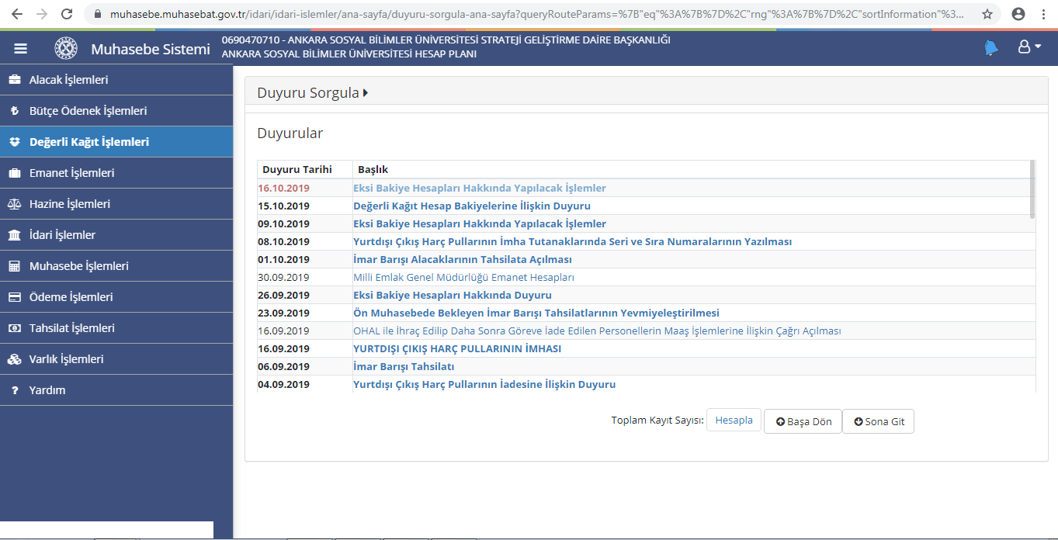
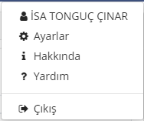
BÜTÜNLEŞİK KAMU MALİ YÖNETİMİ VE BİLİŞİM SİSTEMİ (BKMYBS)
BKMYBS `DE KULLANILAN MODÜLLER
SÜRÜMLERDE YAPILAN DEĞİŞİKLİKLER
DİL VE TEMA
SÜRÜM BİLGİSİ
MODÜL KILAVUZ
SİSTEMDEN ÇIKIŞ

Slide 10
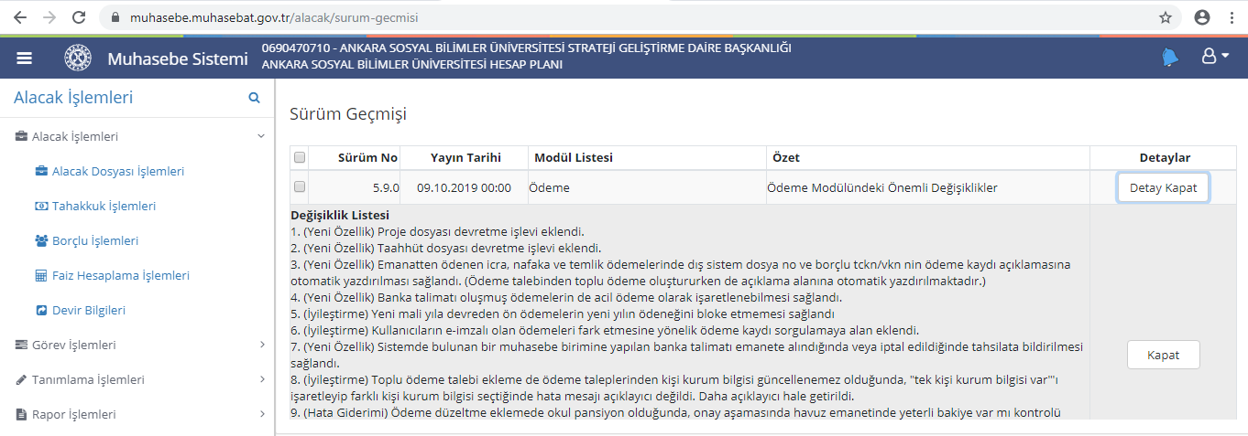
BÜTÜNLEŞİK KAMU MALİ YÖNETİMİ VE BİLİŞİM SİSTEMİ (BKMYBS)

Slide 11
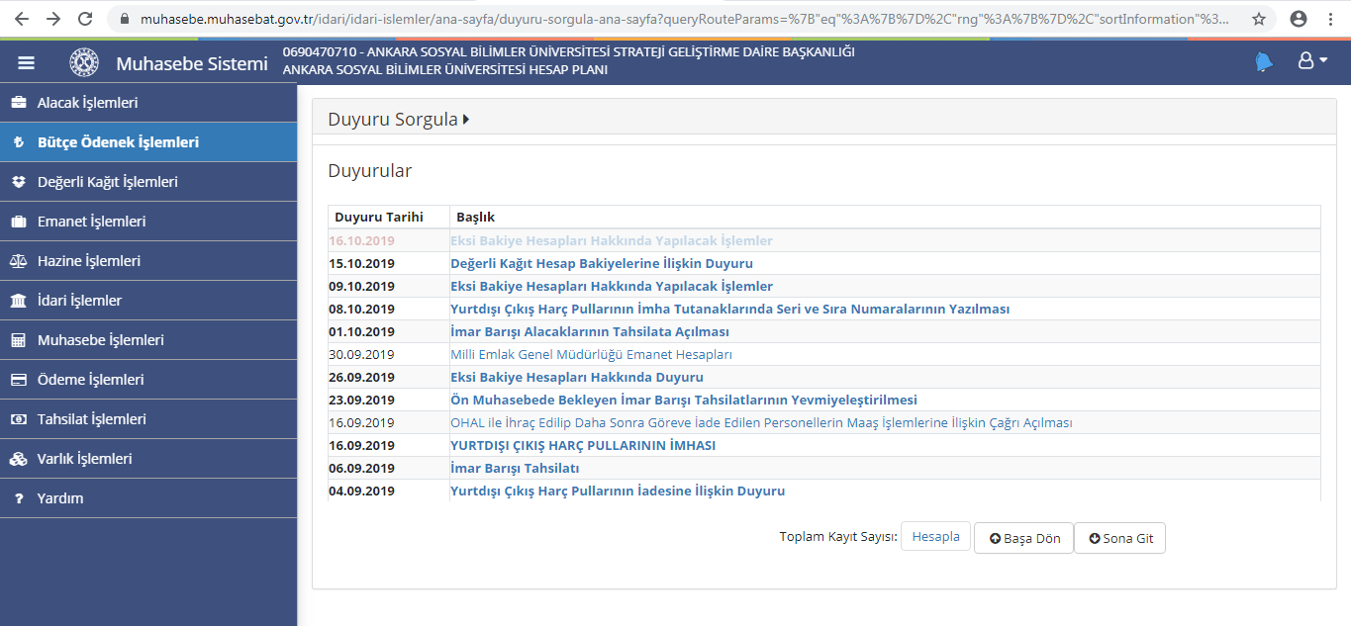
*ALACAK İŞLEMLERİ* *MUHASEBE İŞLEMLERİ* *TAHSİLAT İŞLEMLERİ*
DERS KONUSU ANLATILACAK MODÜLLER
1-ALACAK İŞLEMLERİ
2-MUHASEBE İŞLEMLERİ
3-TAHSİLAT iŞLEMLERİ

Slide 12
*ALACAK İŞLEMLERİ*
Yazılımda yer alan Alacak İşlemleri modülü aşağıda belirtilen başlıklarda anlatılmaktadır.
Bu başlıklar:
•Alacak İşlemleri
•Alacak Görev İşlemleri
•Alacak Tanımlama İşlemleri
•Alacak Rapor İşlemleri
Alacak İşlemleri Modülü

Slide 13
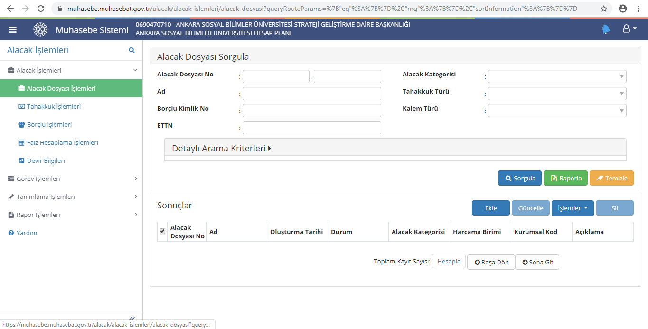
*ALACAK İŞLEMLERİ*

Slide 14
*ALACAK İŞLEMLERİ* Alacak Dosyası İşlemleri
Kurum defterlerine bağlı olarak Harcama Birimleri'nde oluşturulan alacak dosyaları ile ilgili yapılacak işlemler Sistem'de Alacak İşlemleri menüsü altında aktarılmıştır.
Sistem üzerindeki alacak işlemleri aşağıdaki gibidir;
•Alacak Dosyası İşlemleri
•Tahakkuk İşlemleri
•Borçlu İşlemleri
•Faiz Hesaplama İşlemleri
Alacak İşlemleri

Slide 15
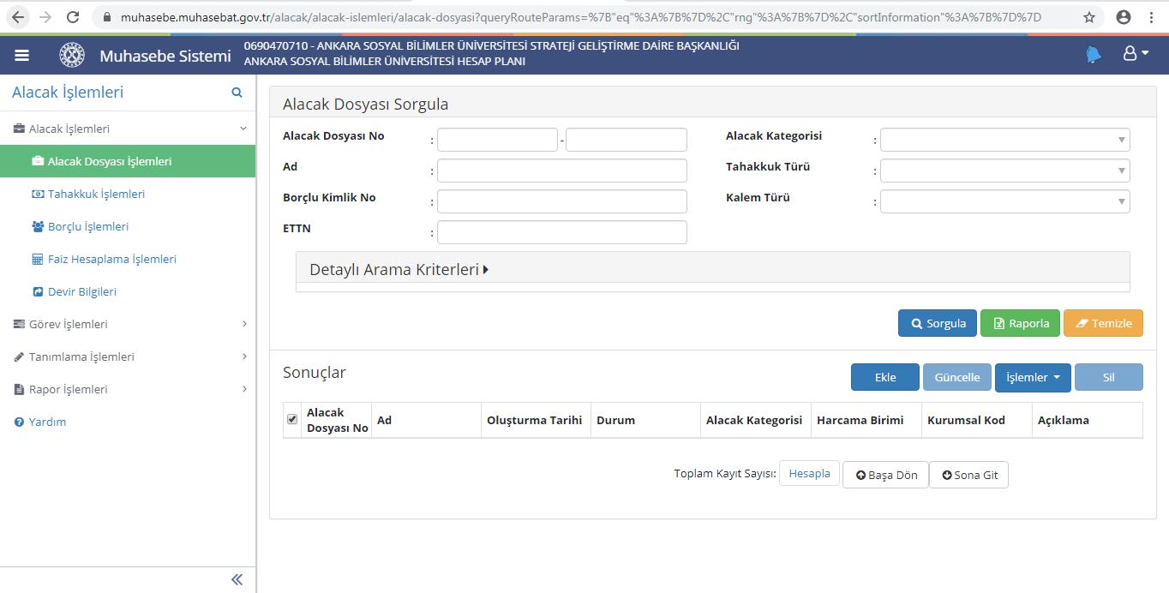
*ALACAK İŞLEMLERİ* Alacak Dosyası İşlemleri
Alacak İşlemleri

Slide 16
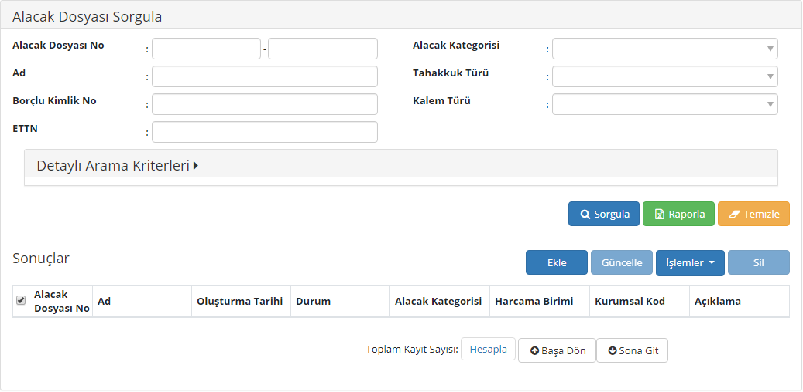
*ALACAK İŞLEMLERİ* Alacak Dosyası İşlemleri
Kurum defterlerine bağlı olarak Harcama Birimleri'ne, farklı servisler üzerinden veya Sistem'den alacak dosyası oluşturulmaktadır. Sistem üzerinden alacak dosyalarına yönelik işlem yapmak için ana menüde yer alan Alacak İşlemleri / Alacak Dosyası İşlemleri seçilir ve Alacak Dosyası Sorgula Ekranı görüntülenir.
Alacak İşlemleri

Slide 17
*ALACAK İŞLEMLERİ* Alacak Dosyası İşlemleri
Alacak Dosyası Sorgula Ekranı’nda alacak dosyalarına ulaşmak için sorgulama alanları kullanılır ya da doğrudan düğmesine tıklanır. Detaylı sorgulama için Detaylı Arama Kriterleri alanındaki bağlantı tıklanır ve Ekran'da detaylı sorgulama kriterleri görüntülenir. Başka birimler adına izlenen dosyaları tahakkuk borçlusunun kimlik bilgilerine göre sorgulamak için Adına Emanete Alınacak alanındaki bağlantı tıklanır. Böylece görüntülenen alanlarda sorgulaması yapılacak borçlunun bilgiler girilir ve Sorgula düğmesine tıklanır.
Sorgulanan alacak dosyalarının dosya no, ad, oluşturma tarihi, durum, alacak kategorisi ve açıklama gibi genel bilgileri görüntülenir.
Not:Ödeme İşlemleri'nde yer alan Kapatılmamış Ön Ödeme İşlemleri'ndeki ön ödemelere oluşturulan alacak kayıtları, Alacak Dosyası Sorgula Ekranı'nda görüntülenir.
Alacak İşlemleri

Slide 18
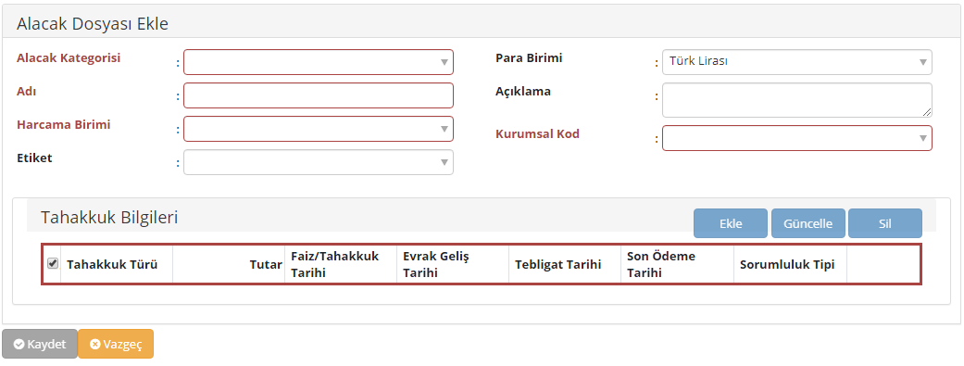
*ALACAK İŞLEMLERİ* Alacak Dosyası İşlemleri
Yeni bir alacak dosyası eklemek için düğmesine tıklanır ve Alacak Dosyası Ekle Ekranı görüntülenir.
Alacak İşlemleri

Slide 19
*ALACAK İŞLEMLERİ* Alacak Dosyası İşlemleri
Alacak Dosyası Ekle Ekran'nında yer alan Alacak Kategorisi alanındaki açılır listede, Kişilerden Alacaklar, Gelirlerden Alacaklar ve Başka Birim Adına İzlenen Alacaklar kategorilerinden eklenen alacak dosyasının kategorisi seçilir. Seçilen kategoriye göre dosyaya anlamlı bir ad bilgisi girilir. Eklenen alacak dosyasının harcama birimi ile kurumsal kodu oturum bilgisinde seçilen muhasebe birimi ve deftere göre listelenir.
Ekran’da alacak dosyasının genel bilgileri girildikten sonra alacak dosyasının tahakkukunu eklemek için Tahakkuk Bilgileri alanında yer alan Ekle düğmesine tıklanır ve Tahakkuk Ekle Ekranı görüntülenir.
Alacak İşlemleri

Slide 20
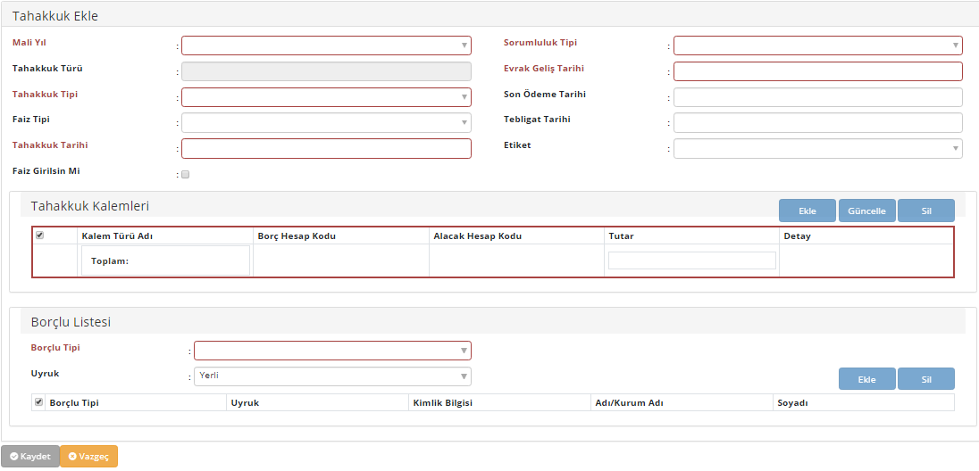
*ALACAK İŞLEMLERİ* Alacak Dosyası İşlemleri
Alacak İşlemleri

Slide 21
*ALACAK İŞLEMLERİ* Alacak Dosyası İşlemleri
Tahakkuk Ekle Penceresi'nde yer alan Tahakkuk Türü alanındaki açılır liste, Alacak Dosyası Ekle Ekranı'nda seçilen kategoriye göre listelenmektedir. Tahakkuk türü seçilir ve diğer alanlar doldurulur. Eklenen tahakkuka, Faiz Tipi alanındaki açılır listede yer alan faizler haricinde manuel faiz tutarı eklemek için Faiz Girilsin Mi kutucuğu işaretlenir. İlgili faiz tutarı tahakkuk kalemleri eklenirken girilir. Tahakkukun peşin mi taksitli mi ekleneceği Tahakkuk Tipi alanından seçilir. Tahakkuk tipi Taksit seçilirse Ekran'da Taksit Listesi alanı görüntülenir.
Alacak İşlemleri

Slide 22
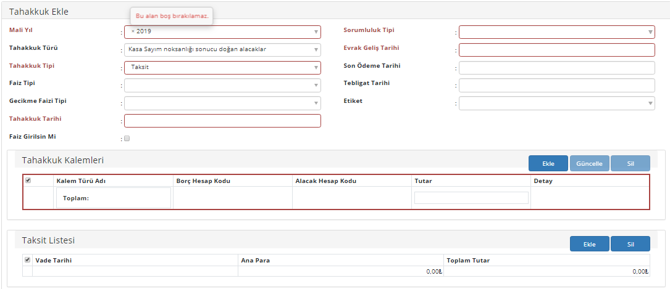
*ALACAK İŞLEMLERİ* Alacak Dosyası İşlemleri
Alacak İşlemleri

Slide 23
*ALACAK İŞLEMLERİ* Alacak Dosyası İşlemleri
Tahakkuka verilecek taksit adedi kadar Ekle düğmesine tıklanır ve eklenen satırlara taksit vade tarihi ile ana para tutar bilgileri girilir. Eklenen satırları silmek için istenilen satır seçilir ve Sil düğmesine tıklanır.
Alacak dosyasının tahakkukunu eklerken taksitlendirme yapılacağı gibi tahakkuk eklendikten sonra Tahakkuk Güncelle Ekranı'nda ilgili tahakkuka taksitlendirme yapılabilir.
Tahakkuk Ekle Ekranı'nda tahakkukun tipi seçildikten sonra eklenen tahukkukun sorumluluk tipi bilgisi seçilerek tahakkuk ekleme işlemine devam edilir. Tahakkuk borçlu sayısı birden fazlaysa sorumluluk tipi müteselsil seçilir. Ancak eklenen tahakkukun tek borçlusu varsa sorumluluk tipi münferit seçilir.
Tahakkukta faiz bilgisinin olması halinde faiz tipi seçildikten sonra Vade Başlangıç Tarihi alanı Faiz Başlangıç Tarihi olarak güncellenir ve tarih bilgisi girilir.
Alacak İşlemleri

Slide 24
*ALACAK İŞLEMLERİ* Alacak Dosyası İşlemleri
Tahakkuk Ekle Penceresi'nde seçilen tahakkuk türlerinden sayıştay ilamı olarak tanımlı olan tür seçildiğinde İlam Numarası, İlamın Kesinleştiği Yıl, İlam Yılı alanları görüntülenir ve gerekli bilgiler bu alanlara girilir.
Alacak İşlemleri

Slide 25
*ALACAK İŞLEMLERİ* Alacak Dosyası İşlemleri
Tahakkukun kalemlerini eklemek için Tahakkuk Kalemleri alanında yer alan Ekle düğmesine tıklanır ve Tahakkuk Kalemleri Ekle Penceresi açılır.
Alacak İşlemleri

Slide 26
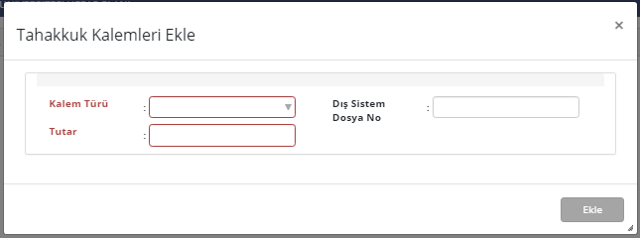
*ALACAK İŞLEMLERİ* Alacak Dosyası İşlemleri
Alacak İşlemleri
Tahakkuk Ekle Penceresi'nde Kalem Türü alanındaki açılır listede seçilen tahakkuk türüne göre kalem türleri listelenir. Kalem türü seçildikten sonra tahakkukun tutarı ve varsa dış sistemlerden gönderilen dosya numarası girilir. Dış sistem dosya numaraları, eklenen alacak dosyalarının kurumlarından gönderilen numaralardır (Örn. İcra dairelerinden icra dosyaları için gönderilen dosya numaraları).

Slide 27
*ALACAK İŞLEMLERİ* Alacak Dosyası İşlemleri
Alacak İşlemleri
Alacak kategorisi Başka Birim Adına İzlenen Alacaklar seçildiğinde alacak dosyasına eklenen tahakkukun Tahakkuk Kalemleri Ekle Penceresi'nde adına emanete alınacak kurumun bilgilerini ve IBAN bilgisini girmek için alanlar görüntülenir. Bu bilgiler kalem türü seçildikten sonra açılan alanlara girilir. Örneğin; alacak dosyası eklerken başka birim adına izlenen alacaklar kategorisi seçilir ve tahakkuk türü icra daireleri adına izlenen alacaklar seçilir. Tahakkuk Kalemleri Ekle Penceresi'nde kalem türü seçildikten sonra Adına Emanete Alınacak Bilgisi alanı görüntülenir.

Slide 28
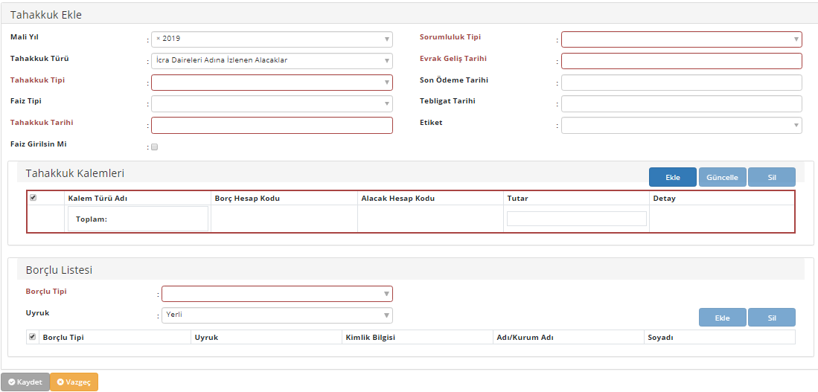
*ALACAK İŞLEMLERİ* Alacak Dosyası İşlemleri
Alacak İşlemleri

Slide 29
*ALACAK İŞLEMLERİ* Alacak Dosyası İşlemleri
Adına Emanete Alınacak Bilgisi alanında icra dairesinin vergi kimlik numarasını girmek için Tip alanındaki açılır listeden Kurum bilgisi seçilir. Kurumun vergi kimlik numarası girilir ve vergi numarasını kullanan kurumun ad bilgisi otomatik Ad alanında görüntülenir. Kurumun IBAN ve dış sistem dosya no bilgisi girilir.
Tahakkuk Kalemleri Ekle Penceresi'nde tüm alanlar doldurulur ve Ekle düğmesine tıklanır.
Alacak İşlemleri

Slide 30
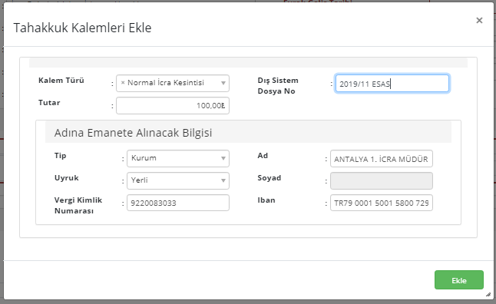
*ALACAK İŞLEMLERİ* Alacak Dosyası İşlemleri
Alacak İşlemleri
HÜCRELERİN İÇERİĞİ DOLDURULMASINA İSTİNADEN KIRMIZI OLAN HÜCRE KENARLARI MAVİ RENGE DÖNÜŞECEK VE EKLE BUTONU AKTİF OLACAKTIR.

Slide 31
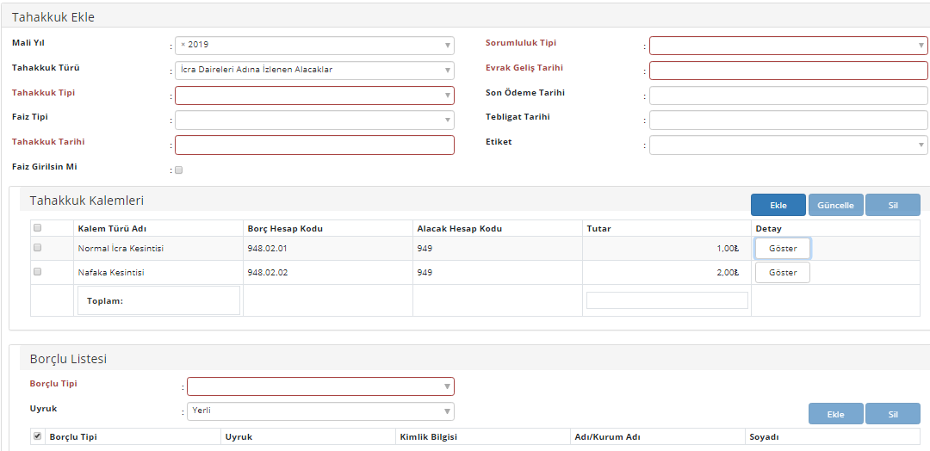
*ALACAK İŞLEMLERİ* Alacak Dosyası İşlemleri
Tahakkuk Ekle Ekranı'nda yer alan Tahakkuk Kalemleri alanındaki Ekle düğmesine tıklanarak birden fazla kalem türü eklenebilir. Eklenen kalem türlerine yönelik güncelleme ve silme işlemi yapılabilmektedir.
Alacak İşlemleri

Slide 32
*ALACAK İŞLEMLERİ* Alacak Dosyası İşlemleri
Tahakkuk kalemleri eklendikten sonra dış sistem dosya numaraları ve adına takip edilen bilgilerini görüntülemek için, Tahakkuk Ekle Penceresi'ndeki ilgili tahakkuk kalemi satırında yer alan düğmesine tıklanır.
Alacak İşlemleri

Slide 33
*ALACAK İŞLEMLERİ* Alacak Dosyası İşlemleri
Tahakkuk Ekle Ekranı'nda yer alan Borçlu Listesi alanından tahakkuk borçluları girilir. Borçluların kurum veya kişi bilgisi borçlu tipi alanından seçilir ve borçlunun kimlik numarası girilir ve düğmesine tıklanır. Eklenen tahakkukun sorumluluk tipi müteselsil seçildiğinde birden fazla borçlu eklenebilir.
Alacak İşlemleri

Slide 34
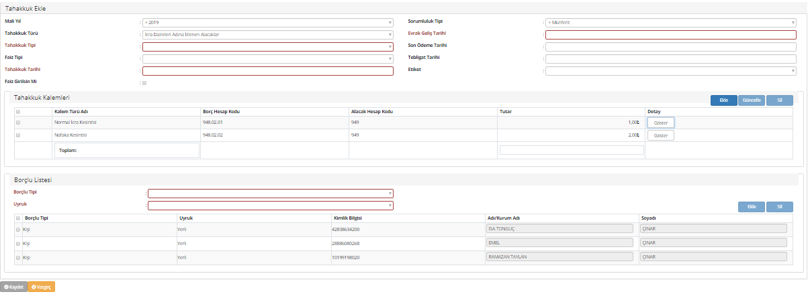
*ALACAK İŞLEMLERİ* Alacak Dosyası İşlemleri
Alacak İşlemleri
X
HATA!!!
LİSTEDEKİ ELEMAN DEĞERİ 1 DEĞERİNE EŞİT OLMALIDIR

Slide 35
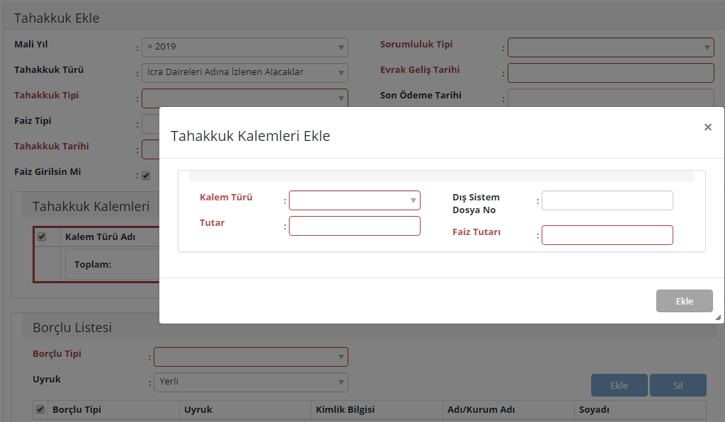
*ALACAK İŞLEMLERİ* Alacak Dosyası İşlemleri
Tahakkuk Ekle Penceresi'nde tüm alanlar doldurulur ve düğmesine tıklanır.
Alacak İşlemleri

Slide 36
*ALACAK İŞLEMLERİ* Alacak Dosyası İşlemleri
Alacak Dosyası Ekle Ekranı'ndaki Tahakkuk Bilgileri alanında eklenen tahakkuk satır halinde görüntülenir. Alacak dosyasına birden fazla tahakkuk eklemek için Tahakkuk Bilgileri alanındaki Ekle düğmesine tıklanır. Alacak dosyasına eklenen tahakkuklara yönelik güncelleme ve silme işlemi yapılabilmektedir.
Alacak dosyasına eklenen tahakkukların borçlu bilgisine ulaşmak için Alacak Dosyası Ekle Ekranı'nda ilgili tahakkuk satırında yer alan Detay bağlantısına tıklanır.
Alacak dosyasının tahakkuk veya tahakkukları eklendikten sonra alacak dosyası kaydedilmelidir. Alacak dosyasını kaydetmek için Alacak Dosyası Ekle Ekranı'nda yer alan Kaydet düğmesine tıklanır.
Alacak İşlemleri

Slide 37
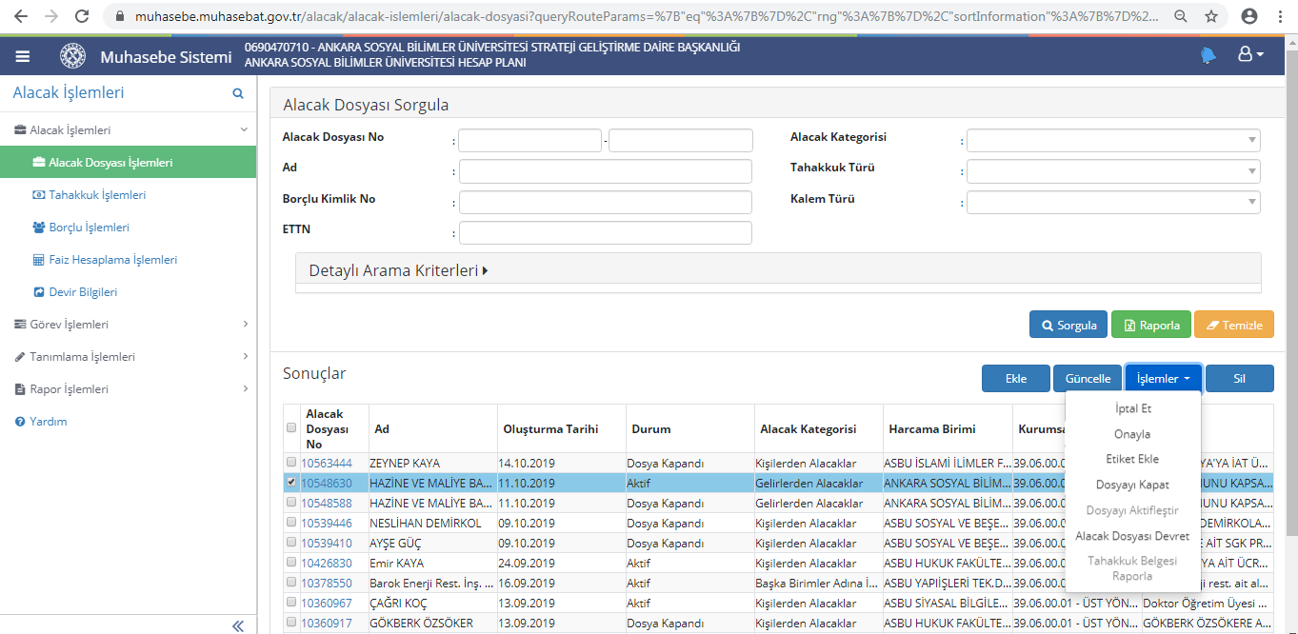
*ALACAK İŞLEMLERİ* Alacak Dosyası İşlemleri
Alacak İşlemleri

Slide 38
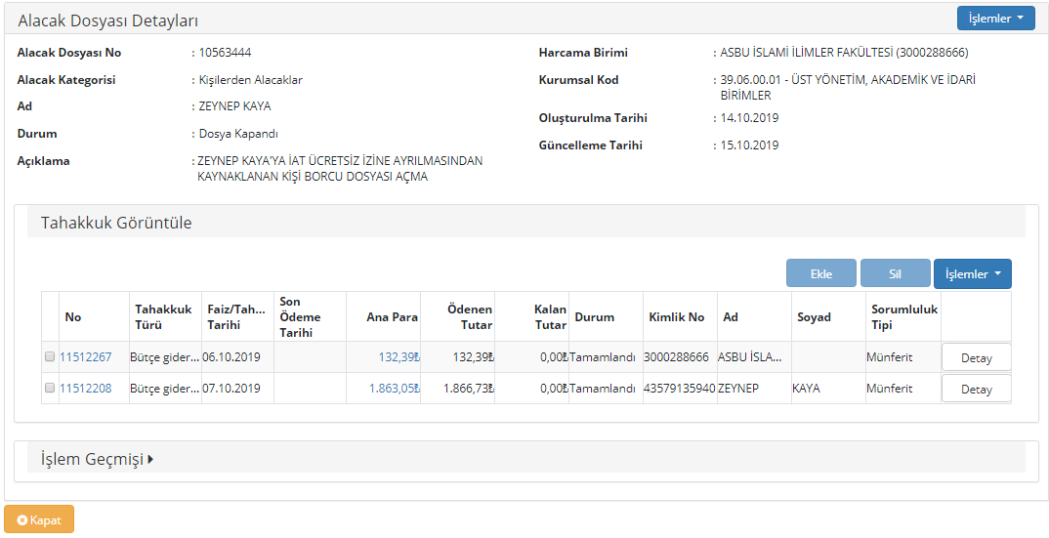
*ALACAK İŞLEMLERİ* Alacak Dosyası İşlemleri
Eklenen alacak dosyasına Alacak Dosyası Sorgula Ekranı'nda Sorgula düğmesine tıklanarak ulaşılır. Sorgulanan alacak dosyasının detaylarına ulaşmak için Dosya No sütununda yer alan bağlantıya tıklanır ve Alacak Dosyası Detayları Ekranı görüntülenir.
Alacak İşlemleri

Slide 39
*ALACAK İŞLEMLERİ* Alacak Dosyası İşlemleri
Alacak dosyalarına verilen dosya numaraları sistem tarafından otomatik olarak verilmektedir.
Alacak Dosyası Detayları Ekranı'nda alacak dosyası ve tahakkukları incelendikten sonra herhangi bir sıkıntı yoksa ilgili alacak dosyası onaylanmalıdır. Alacak dosyasına yönelik işlem yapmak için ekranın sağ üst köşesindeki düğmesi kullanılır. Bu düğmeyle yapılan işlemler alacak dosyasına ait tahakkuklarıda etkilemektedir.
Alacak dosyasını onaylamak için İşlemler düğmesinin içerisinde yer alan Onayla işlemine tıklanır ve açılan pencerede onaylanma tarihi seçilerek alacak dosyası onaylanır. Alacak dosyası onaylandığında alacak dosyasına ait tahakkuklarda onaylanır.
Onaylanan alacak dosyasına yönelik muhasebe kaydı Muhasebe İşlemleri'nde yer alan Ön Muhasebe Kaydı İşlemleri'ne yevmiyeleşmek üzere iletilir. İlgili muhasebe kaydına ulaşmak için ekranın sağ üstünde görüntülenen kısayol da kullanılabilir.
Alacak dosyasını onaylarken, onaylanma tarihi geçmişe yönelik seçilebilir.
Alacak dosyasını iptal etmek için İşlemler / İptal Et işlemine tıklanır ve açılan pencerede alacak dosyasının neden iptal edildiğine yönelik açıklama bilgisi girilir. Herhangi bir ödeme (kesinti, mahsup, tahsilat) yapılmamış alacak dosyasına yönelik iptal etme işlemi gerçekleştirilebilir.
İptal edilen alacak dosyalarına yönelik muhasebe kaydı Muhasebe İşlemlerinde yer alan Ön Muhasebe Kaydı İşlemleri'ne yevmiyeleşmek üzere iletilir. İlgili muhasebe kaydına ulaşmak için ekranın sağ üstünde görüntülenen kısayol da kullanılabilir.
İptal edilen alacak dosyalarına ait muhasebe kaydı yevmiyeleştiği takdirde, ilgili alacak dosyası iptal edildiğinde Sistem otomatik olarak yevmiyeleşen kaydın ters düzeltme kaydını oluşturmaktadır. Ancak, onaylanan alacak dosyasına ait muhasebe kaydı yevmiyeleşmemiş olarak Ön Muhasebe Kaydı İşlemleri'nde bekliyorsa, ilgili alacak dosyası iptal edildiğinde Sistem ilgili muhasebe kaydını siler.
Alacak İşlemleri

Slide 40
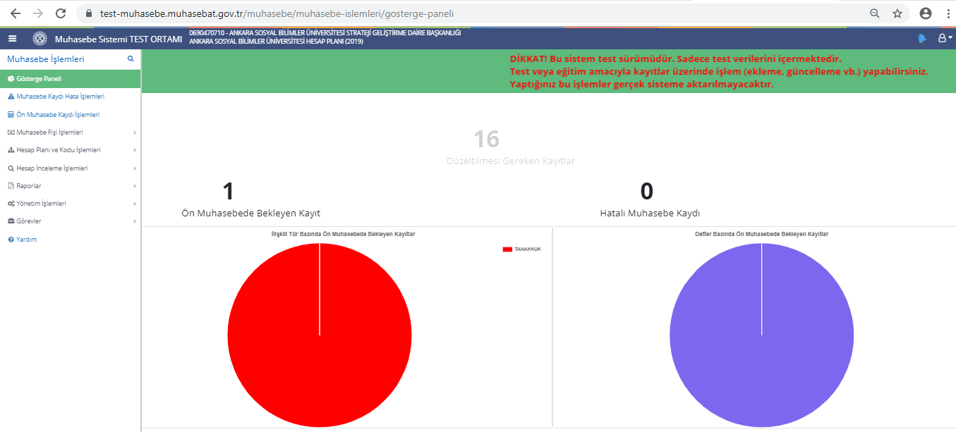
*ALACAK İŞLEMLERİ* Alacak Dosyası İşlemleri
Alacak İşlemleri

Slide 41
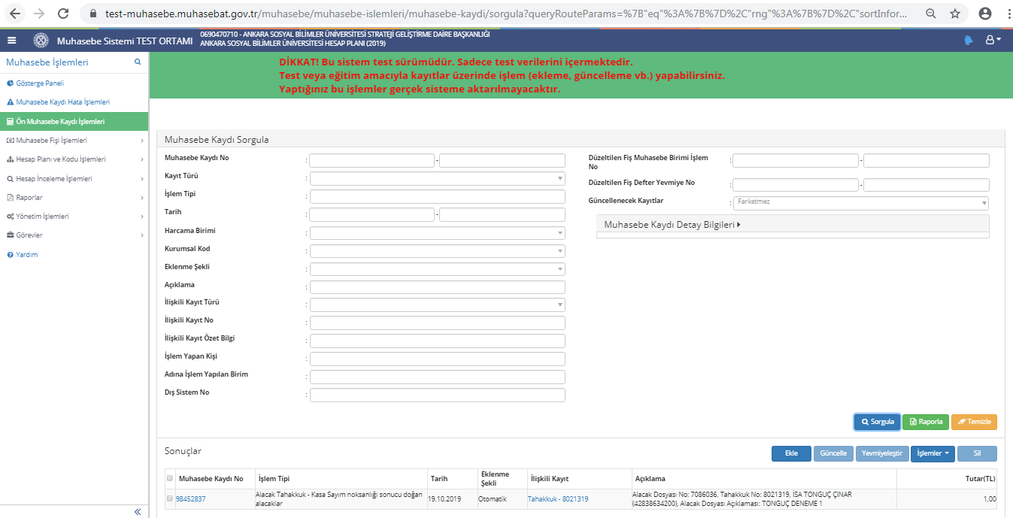
*ALACAK İŞLEMLERİ* Alacak Dosyası İşlemleri
1
2
Alacak İşlemleri
3

Slide 42
*ALACAK İŞLEMLERİ* Alacak Dosyası İşlemleri
Alacak İşlemleri

Slide 43
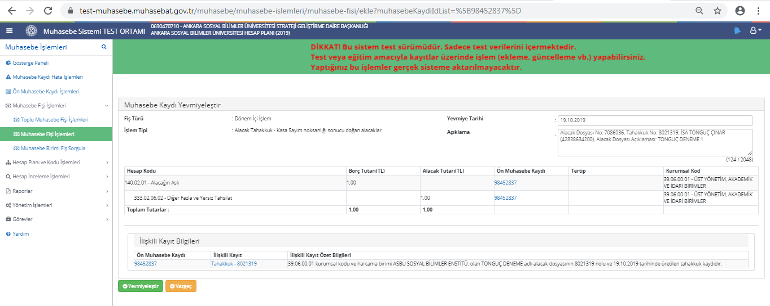
*ALACAK İŞLEMLERİ* Alacak Dosyası İşlemleri
Alacak İşlemleri

Slide 44
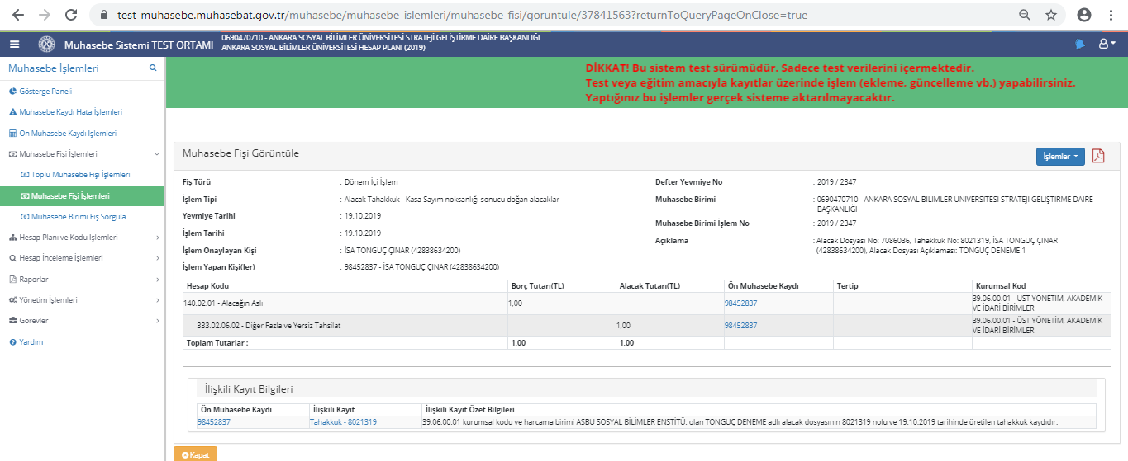
*ALACAK İŞLEMLERİ* Alacak Dosyası İşlemleri
Alacak İşlemleri

Slide 45
*ALACAK İŞLEMLERİ* Alacak Dosyası İşlemleri
Alacak dosyasını güncellemek için İşlemler / Güncelle işlemine tıklanır ve Alacak Dosyası Güncelle Ekranı görüntülenir.
Alacak İşlemleri

Slide 46
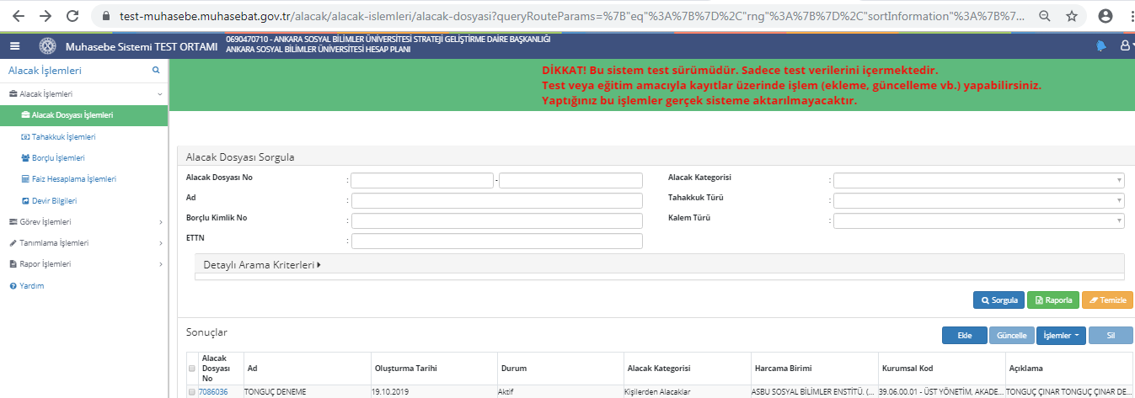
*ALACAK İŞLEMLERİ* Alacak Dosyası İşlemleri
Alacak İşlemleri

Slide 47
*ALACAK İŞLEMLERİ* Alacak Dosyası İşlemleri
Alacak dosyası onaylanmadıysa dosyanın tüm bilgileri güncellenebilmektedir. Ancak alacak dosyası onaylandıysa dosyasının sadece açıklama kısmı güncellenebilmektedir. Alacak Dosyası Güncelle Ekranı'nda gerekli güncellemeler yapıldıktan sonra Güncelle düğmesine tıklanır.
Alacak dosyasına ait tahakkukların durum bilgisi Tamamlandı durumundaysa ve ilgili alacak dosyasına yeni bir tahakkuk eklenmeyecekse alacak dosyası kapatılabilir. Alacak dosyasını kapatmak için Alacak Dosyası Detayları Ekranı'ndan İşlemler / Dosyayı Kapat işlemine tıklanır. Kapatılan alacak dosyaları sorgulanabilir ancak üzerinde herhangi bir işlem yapılamamaktadır.
Alacak dosyalarına yönelik Dosyayı Kapat işlemi yapılmadığı sürece ilgili dosyanın durum bilgisi Aktif olarak güncel kalır.
Alacak İşlemleri

Slide 48
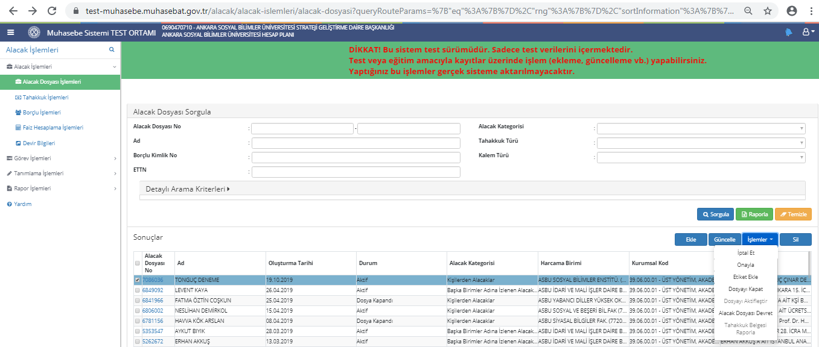
*ALACAK İŞLEMLERİ* Alacak Dosyası İşlemleri
Alacak İşlemleri

Slide 49
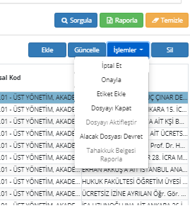
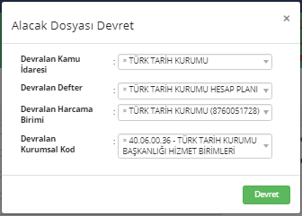
*ALACAK İŞLEMLERİ* Alacak Dosyası İşlemleri
Alacak dosyası bazı durumlarda oturum bilgisinde seçilen defter veya muhasebe biriminin sorumluluğunda olmayabilir. Böyle durumlarda ilgili alcak dosyası devredilebilmektedir. Alacak dosyasını devretmek için İşlemler / Alacak Dosyası Devret işlemine tıklanır ve Alacak Dosyası Devret Penceresi açılır.
Alacak İşlemleri
Alacak Dosyası Devret Penceresi'nde alacak dosyasını devralan kamu idaresi, defter, harcama birimi ve kurumsal kod bilgileri ilgili alanlardaki açılır listeden seçilir. Bu bilgiler seçildikten sonra düğmesine tıklanır.

Slide 50
*ALACAK İŞLEMLERİ* Alacak Dosyası İşlemleri
Alacak dosyasının devir işleminden sonra devri yapan muhasebe birimi iligili dosyaya ulaşamaz.
Alacak dosyasına devreden tarafından bir işlem yapıldıysa aynı bilgilerle devrolmuş olur. Örn. Alacak dosyası devredilmeden önce onaylandıysa ilgili alacak dosyasını devralan onaylı olarak devralmış olur.
Alacak İşlemleri

Slide 51
*ALACAK İŞLEMLERİ* Alacak Dosyası İşlemleri
GENEL BÜTÇE 2B, İMAR BARIŞI İŞL. Vb.
Alacak dosyası tahakkuku Sistem üzerinden eklenebildiği gibi farklı sistemlerden de eklenebilmektedir. Eklenen tahakkuka yönelik Sistem üzerinden işlem yapmak için otomatik alacak dosyası eklenir. Otomatik eklenen alacak dosyalarının tahakkuk raporuna ulaşmak için İşlemler / Tahakkuk Belgesi Raporla işlemine tıklanır.
Alacak Dosyası Detay Ekranı'ndaki İşlemler düğmesinde yer Tahakkuk Belgesi Raporla işlemi dış sistemlerden tahakkuk eklendiğinde aktif olmaktadır.
Alacak dosyası ve alacak dosyasına ait tahakkuklar onaylanmadıysa ilgili alacak dosyası silinebilmektedir. Alacak dosyasına silmek için İşlemler / Sil işlemine tıklanır. Silinen alacak dosyaları daha sonrasında sorgulanamamaktadır.
Alacak Dosyası Detay Ekranı'ndaki İşlemler düğmesinden alacak dosyasına yönelik yapılan işlemler, Alacak Dosyası Sorgula Ekranı'ndaki İşlemler düğmesinden de yapılabilir.
Alacak Dosyası Detay Ekranı'nda alacak dosyanın tahakkuklarına yönelik işlem yapmak için Tahakkuk Görüntüle alanındaki İşlemler düğmesi kullanılır.
Alacak İşlemleri

Slide 52
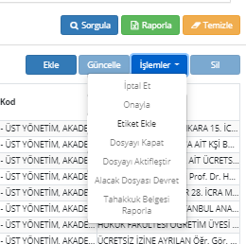
*ALACAK İŞLEMLERİ* Alacak Dosyası İşlemleri
Alacak İşlemleri

Slide 53
*ALACAK İŞLEMLERİ* Alacak Dosyası İşlemleri
Tahakkuklara yönelik yapılan işlemler sadece seçili olan tahakkuka yönelik yapılmış olur, alacak dosyasında birden fazla tahakkuk varsa seçili olan dışındaki tahakkuklar yapılan işlemlerden etkilenmez.
Alacak dosyasına yeni eklenen tahakkukların durum bilgisi Durum sütununda Yeni olarak görüntülenir. Bir tahakkuk onaylanmak istendiğinde ilgili tahakkuk seçilir ve İşlemler düğmesinde yer alan Onayla işlemine tıklanır. Açılan pencerede tahakkukun onaylanma tarihi seçilir ve tahakkuklar onaylandığında durum bilgisi Onaylandı olarak güncellenir.
Onaylanan tahakkuklara yönelik muhasebe kaydı Muhasebe İşlemlerinde yer alan ön muhasebe kaydı işlemlerine yevmiyeleşmek üzere iletilir. İlgili muhasebe kaydına ulaşmak için ekranın sağ üstünde görüntülenen kısayol da kullanılabilir.
Alacak dosyasına ait tahakkukları onaylarken, onaylanma tarihi geçmişe yönelik seçilebilir.
Alacak İşlemleri

Slide 54
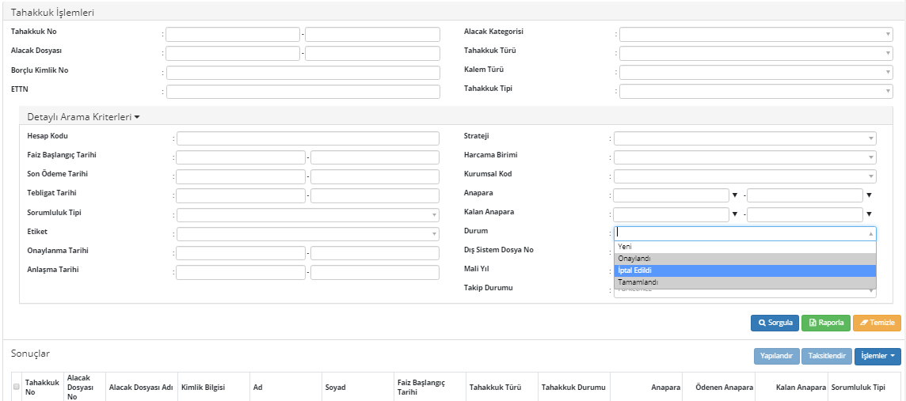
*ALACAK İŞLEMLERİ* Alacak Dosyası İşlemleri
Aşağı ok yönüne basılınca detay bilgiler açılır ve durum bilgisi seçilir.
Alacak İşlemleri

Slide 55
*ALACAK İŞLEMLERİ* Alacak Dosyası İşlemleri
Tahakkukları iptal etmek için ilgili tahakkuk seçilir ve İşlemler / İptal Et işlemine tıklanır. Açılan pencerede iptalin neden yapıldığına yönelik açıklama bilgisi girilir. Onaylanmış ve üzerinde ödeme (terkin etme veya tahsilat işlemi) yapılmamış tahakkuklara yönelik iptal etme işlemi gerçekleştirilebilir.
İptal edilen tahakkuklara yönelik muhasebe kaydı Muhasebe İşlemlerinde yer alan Ön Muhasebe Kaydı İşlemleri'ne yevmiyeleşmek üzere iletilir. İlgili muhasebe kaydına ulaşmak için ekranın sağ üstünde görüntülenen kısayol da kullanılabilir.
İptal edilen tahakkuklara ait muhasebe kaydı yevmiyeleştiği takdirde, ilgili tahakkuk iptal edildiğinde Sistem otomatik olarak yevmiyeleşen kaydın ters düzeltme kaydını oluşturmaktadır. Ancak, onaylanan tahakkuka ait muhasebe kaydı yevmiyeleşmemiş olarak Ön Muhasebe Kaydı İşlemleri'nde bekliyorsa, ilgili tahakkuk iptal edildiğinde Sistem ilgili muhasebe kaydını siler.
Alacak İşlemleri

Slide 56
*ALACAK İŞLEMLERİ* Alacak Dosyası İşlemleri
Tahakkuk tutarına alınan karar doğrultusunda terkin işlemi yapılır. Tahakkuka yönelik terkin işlemi yapmak için terkin edilecek tahakkuk seçilir, İşlemler / Terkin Et işlemine tıklanır ve Terkin İşlemi Penceresi açılır.
Alacak İşlemleri

Slide 57
*ALACAK İŞLEMLERİ* Alacak Dosyası İşlemleri
Alacak İşlemleri

Slide 58
*ALACAK İŞLEMLERİ* Alacak Dosyası İşlemleri
Alacak İşlemleri
Terkin edilen tahakkuklara yönelik muhasebe kaydı, Muhasebe İşlemleri'nde yer alan Ön Muhasebe Kaydı işlemleri'ne yevmiyeleşmek üzere iletilir.

Slide 59
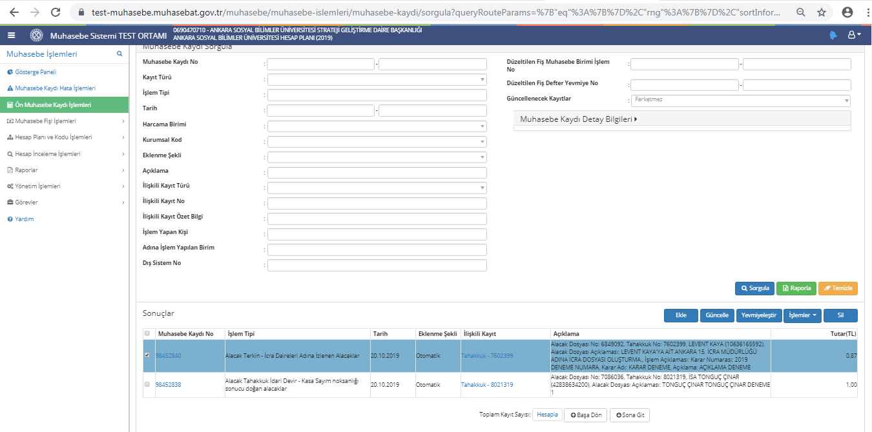
*ALACAK İŞLEMLERİ* Alacak Dosyası İşlemleri
Alacak İşlemleri

Slide 60
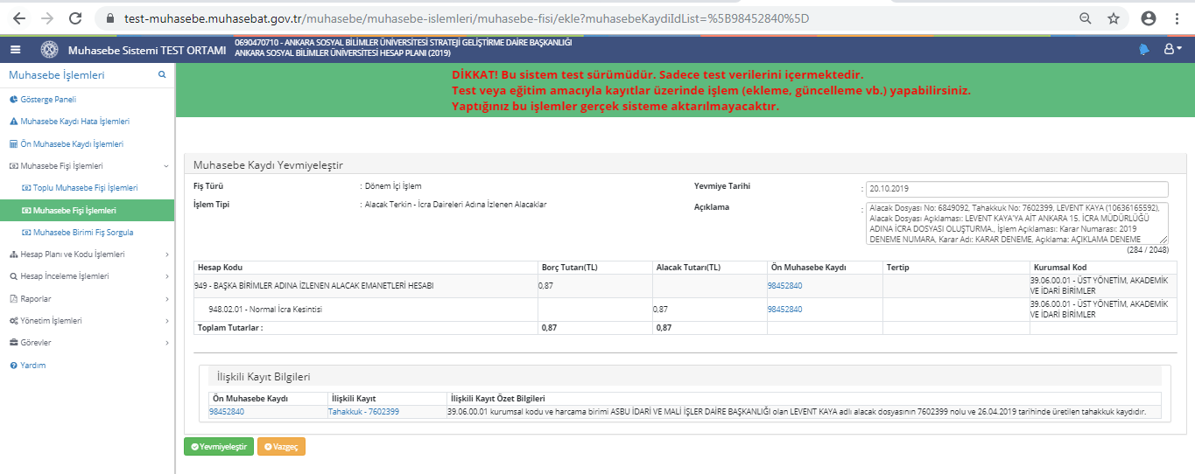
*ALACAK İŞLEMLERİ* Alacak Dosyası İşlemleri
Alacak İşlemleri

Slide 61
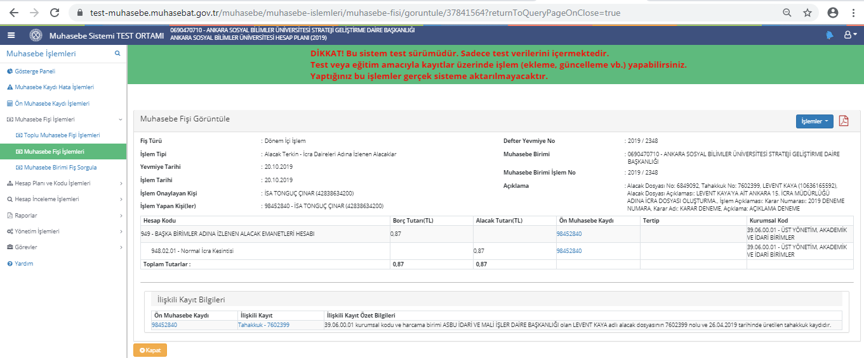
*ALACAK İŞLEMLERİ* Alacak Dosyası İşlemleri
Alacak İşlemleri

Slide 62
*ALACAK İŞLEMLERİ* Alacak Dosyası İşlemleri
Tahakkuklara yönelik güncelleme yapılabilmektedir. Yeni durumundaki tahakkuklar güncellenmek istendiğinde tahakkukun tüm bilgileri güncellenebilir. Onaylanmış tahakkuka yönelik güncelleme yapmak için Alacak Dosyası Detayları Ekranı'nda ilgili tahakkuk seçilir, İşlemler / Tahakkuk Güncelle işlemine tıklanır ve Tahakkuk Güncelle Ekranı görüntülenir.
Alacak İşlemleri

Slide 63
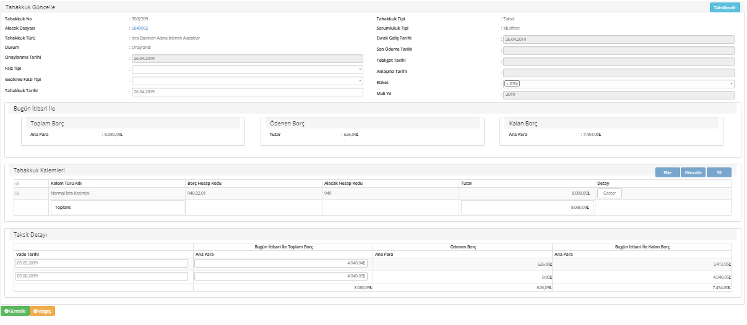
*ALACAK İŞLEMLERİ* Alacak Dosyası İşlemleri
Alacak İşlemleri

Slide 64
*ALACAK İŞLEMLERİ* Alacak Dosyası İşlemleri
Tahakkuk Güncelle Ekranı'nda tahakkuka yönelik taksitlendirme yapmak için sağ üst köşede yer alan düğmesine tıklanır ve ilgili Ekran'ın en altında Taksit Detayı alanı görüntülenir. Taksit Detayı alanındaki Ekle düğmesi taksit adeti kadar tıklanır ve taksit adetlerinin vade tarihi ile tutar bilgileri eklenen satırlara girilir. Eklenen taksit satırlarına yönelik silme işlemi yapılabilir.
Taksitlendirme işlemi ayrıca Alacak İşlemleri / Tahakkuk İşlemleri'nde yapılmaktadır. Tahakkuk İşlemleri'nde yapılan taksitlendirmede girilen taksit adedi ve seçilen taksit başlangıç tarihine göre taksit tarihleri otomatik Sistem tarafından belirlenir. Bu yöntemle yapılmak istenen taksitlendirme Tahakkuk İşlemleri başlığında detaylı bir şekilde anlatılacaktır.
Alacak İşlemleri

Slide 65
*ALACAK İŞLEMLERİ* Alacak Dosyası İşlemleri
Tahakkukun faizini bilgi amaçlı hesaplamak için Faiz Başlangıç Tarihi alanından hesaplamanın hangi tarihe göre yapılacağı seçilir ve düğmesine tıklanır. Faiz hesaplanırken, seçilen faiz başlangıç tarihinden hesaplamanın yapıldığı günün tarihine kadar olan faiz tutarı hesaplanır. Ekran'da hesaplanan faizin sonucu Bugün İtibari İle alanındaki Toplam Borç ve Kalan Borç alanlarında görüntülenir.
Faizli veya faizsiz tahakkukun bugün itibari ile toplam borç, kalan borç ve ödenen borç tutarları Bugün İtibari İle alanında görüntülenir.
Alacak İşlemleri

Slide 66
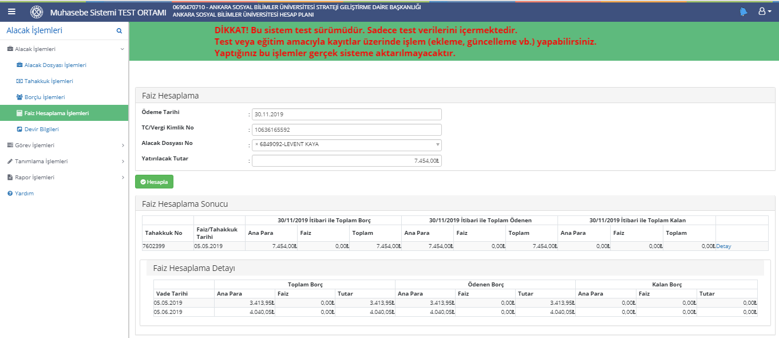
*ALACAK İŞLEMLERİ* Alacak Dosyası İşlemleri
Alacak İşlemleri

Slide 67
*ALACAK İŞLEMLERİ* Alacak Dosyası İşlemleri
Tahakkuk Kalemleri alanında tahakkukun kalem türü adı, borç hesap kodu, alacak hesap kodu ve borç bilgileri görüntülenir. Tahakkuka birden fazla tahakkuk kalem türleri eklenebilir ve bu kalem türleri satırlar halinde görüntülenir. Tahakkuk kalemlerine verilen dış sistem dosya numaralarını görmek için Detay Göster düğmesine tıklanır. Tahakkuka yönelik ek borç eklemek veya var olan tutarı azaltmak için Tahakkuk Kalemleri alanından ilgili kalem türü seçilir, düğmesine tıklanır ve Tahakkuk Kalemlerini Güncelle Penceresi açılır.
Alacak İşlemleri

Slide 68
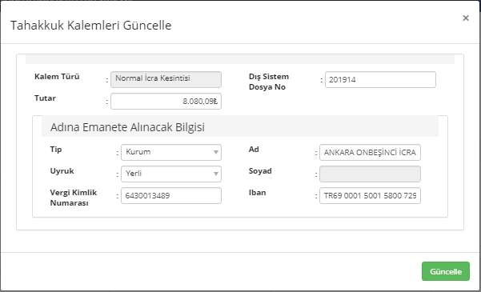
*ALACAK İŞLEMLERİ* Alacak Dosyası İşlemleri
Alacak İşlemleri

Slide 69
*ALACAK İŞLEMLERİ* Alacak Dosyası İşlemleri
Tahakkuk Kalemleri Güncelle Penceresi'nde tutar ve dış sistem dosya no bilgileri güncellenebilir. Değiştirilmek istenen tutarı var olan tutar bilgisinin üzerine ekleyerek veya azaltarak Tutar alanına girilir. Örneğin, 100 TL olan tutara 50 TL ek borç eklemek için tutar alanına 150 girilir ve Güncelle düğmesine tıklanır.
Tahakkuk onaylanmadıysa, tahakkuk kalemleri alanında yeni bir tahakkuk kalem türü eklenebilir ve eklenen tahakkuk kalem türü silinebilir.
Tahakkuk Güncelle Ekranı'nda gerekli güncellemeler yapıldıktan sonra düğmesine tıklanır. Yapılan güncellemelerden vazgeçmek için
X (KAPAT) düğmesi kullanılabilir.
Alacak İşlemleri

Slide 70
*ALACAK İŞLEMLERİ* Alacak Dosyası İşlemleri
Tahakkuk Güncelle Ekranı'nda, faizi olmayan tahakkuka herhangi bir ödeme yapılmadıysa Faiz Tipi alanından faiz verilebilir. Ayrıca faizli tahakkuka ödeme yapılmadıysa faiz tipi değiştirilebilir.
Tahakkuk Güncelle Ekranı'nda, ilgili tahakkuka herhangi bir ödeme yapılmadıysa Gecikme Faizi Tipi alanından gecikme faizi verilebilir. Ayrıca gecikme faizli tahakkuka ödeme yapılmadıysa gecikme faizi tipi değiştirilebilir.
Tahakkukun tutar bilgisi azaltıldığında veya arttırıldığında güncellenen tahakkuka yönelik muhasebe kaydı, Muhasebe İşlemleri / Ön Muhasebe Kaydı İşlemleri'ne yevmiyeleşmek üzere iletilir.
Alacak İşlemleri

Slide 71
*ALACAK İŞLEMLERİ* Alacak Dosyası İşlemleri
Alacak Dosyası Detayları Ekranı'nda tahakkukun borçlularını güncellemek için Tahakkuk Görüntüle alanından ilgili tahakkuk seçilir, İşlemler / Tahakkuk Borçluları Güncelle işlemine tıklanır ve Tahakkukun Borçlularını Güncelle Ekranı görüntülenir.
Alacak İşlemleri

Slide 72
*ALACAK İŞLEMLERİ* Alacak Dosyası İşlemleri
Tahakkukun Borçlularını Güncelle Ekranı'nda gerekli güncellemeler yapıldıktan sonra Güncelle düğmesine tıklanır.
Tahakkukun borçlularına yönelik benzer işlemler Alacak İşlemleri / Borçlu İşlemleri'nde yapılmaktadır ve borçlulara yönelik yapılan işlemler Borçlu İşlemleri başlığında detaylı bir şekilde anlatılacaktır.
Alacak İşlemleri

Slide 73
*ALACAK İŞLEMLERİ* Alacak Dosyası İşlemleri
Alacak Dosyası Detayları Ekranı'nda alacak dosyasının tahakkukunu emanetten ödemek için ilgili tahakkuk seçilir, İşlemler / Mahsup Et işlemine tıklanır ve Emanet Detayı Ekranı görüntülenir.
Alacak İşlemleri

Slide 74
*ALACAK İŞLEMLERİ* Alacak Dosyası İşlemleri
Emanetten Öde Ekranı'nda tahakkuk borçlusuna ya da borçlularına ait emanet hesabı varsa Emanet Listesi alanındaki satırda görüntülenir ve ilgili satır seçilerek Mahsup Et düğmesine tıklanır.
Emanetten Mahsup Et Ekranı'ndaki emanet listesi boş geliyorsa tahakkuk borçlusu ya da borçlularına ait emanet kaydı yok demektir ve ilgili tahakkuka yönelik emanetten ödeme yapılamaz.
Alacak İşlemleri

Slide 75
*ALACAK İŞLEMLERİ* Alacak Dosyası İşlemleri
Alacak Dosyası Detay Ekranı'nda alacak dosyasının tahakkuklarına yönelik İşlemler düğmesinden yapılan işlemler, Alacak İşlemleri / Tahakkuk İşlemleri'nde de yapılabilir.
Alacak dosyasına yönelik geçmişte yapılan işlemlere ulaşmak için Alacak Dosyası Detayları Ekranı'nda yer alan İşlem Geçmişini Göster bağlantısına tıklanır ve Ekran'da İşlem Geçmişi alanı görüntülenir. İşlem Geçmişi alanında alacak dosyasına yönelik işlem yapan kişinin bilgisi, T.C. kimlik numarası, işlemi yaptığı tarih, işlem detayı ve işlem tipi bilgileri yer alır.
Alacak İşlemleri

Slide 76
*ALACAK İŞLEMLERİ* Alacak Dosyası İşlemleri
Alacak dosyasına yeni eklenen nafaka tahakkukları Alacak Dosyası İşlemleri'nde onaylanacağı gibi Görev İşlemleri / Takip Edilmesi Gereken Nafaka Tahakkukları'nda da onaylanabilmektedir.
Alacak İşlemleri

Slide 77
*ALACAK İŞLEMLERİ* Alacak Dosyası İşlemleri
Avans türünde bir tahakkuk bilgisine sahip alacak dosyası manuel eklenemez, Ödeme İşlemleri'nden ilgili kayıt gelir ve Alacak Dosyası Sorgula Ekranı'ndan sorgulanır.
Alacak İşlemleri

Slide 78
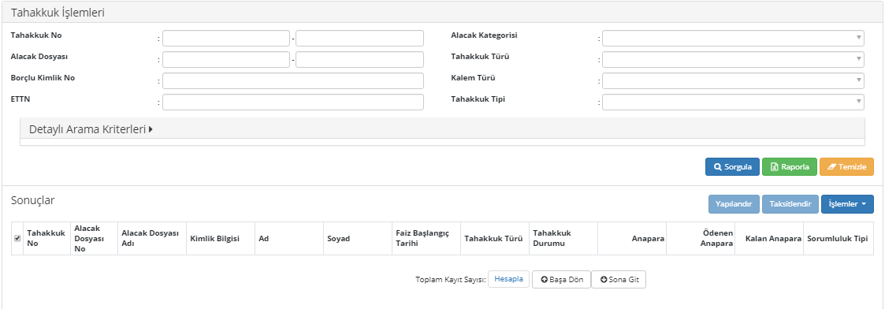
*ALACAK İŞLEMLERİ* Tahakkuk İşlemleri
Alacak dosyasına ait tahakkuklara yönelik işlem yapmak için ana menüde yer alan Alacak İşlemleri / Tahakkuk İşlemleri seçilir ve Tahakkuk İşlemleri Ekranı görüntülenir.
Alacak İşlemleri

Slide 79
*ALACAK İŞLEMLERİ* Tahakkuk İşlemleri
Alacak Dosyası Detay Ekranında alacak dosyasının tahakkuklarına yönelik işlem yapılırken Tahakkuk İşlemleri'nde doğrudan tahakkuklara işlem yapılabilmektedir. Tahakkuk İşlemleri Ekranı’nda sorgulama alanları kullanılarak istenen tahakkuka ulaşılır ya da doğrudan Sorgula düğmesine tıklanarak tüm tahakkuklara ulaşılır. Sorgulanan tahakkukun detayına ulaşmak için Sonuçlar tablosunda yer alan Tahakkuk No alanındaki bağlantıya tıklanır ve Tahakkuk Detayı Ekranı görüntülenir.
Alacak İşlemleri

Slide 80
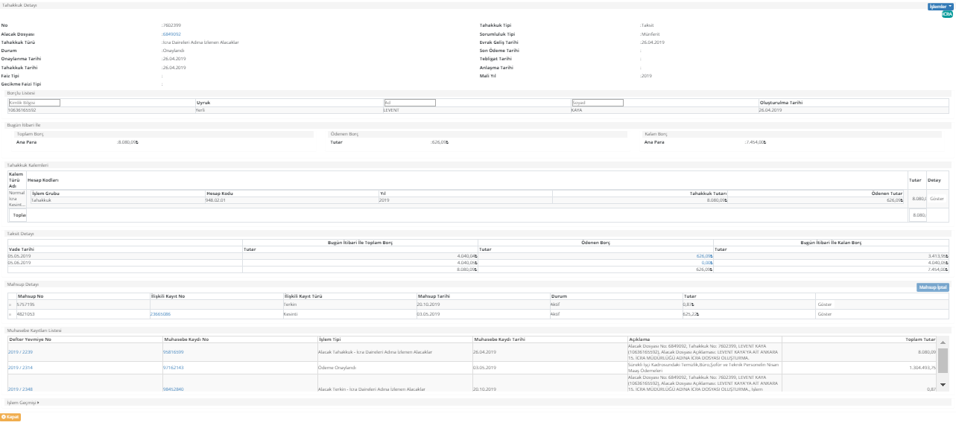
*ALACAK İŞLEMLERİ* Tahakkuk İşlemleri
Alacak İşlemleri

Slide 81
*ALACAK İŞLEMLERİ* Tahakkuk İşlemleri
Tahakkuk Detayı Ekranı'ndaki Alacak Dosyası alanında, ilgili tahakkukun hangi alacak dosyasında yer aldığını gösteren alacak dosyasının no bilgisi görüntülenir. Ekran'da tahakkukun borçlu veya borçluların bilgisi Borçlu Listesi alanında yer alır. Tahakkukun bugün itibari ile toplam, ödenen ve kalan borç tutar bilgisi Bugün İtibari İle alanında görüntülenir. Tahakkuka yönelik daha önceden yapılan ödeme varsa Ekran'da Mahsup Detayı alanı görüntülenir.
Alacak İşlemleri

Slide 82
*ALACAK İŞLEMLERİ* Tahakkuk İşlemleri
Mahsup Detayı alanında tahakkuka yapılan mahsuplar satırlar halinde görüntülenir. İlişkili Kayıt Türü alanında tahakkuka yapılan mahsupların hangi yöntemle yapıldığı yer alır. Ayrıca Mahsup Detayı alanında mahsup tarihi ve tutar bilgileri yer alır. Tutarın ana para ve faiz bilgisini görmek için ilgili satırdaki Detay düğmesine tıklanır. Tahakkuka terkin ve emanet yöntemiyle mahsup işlemi yapıldığında ilgili mahsubun iptal işlemi yapılabilir. Mahsubu iptal etmek için ilgili satır seçilir, düğmesine tıklanır ve açılan pencerede neden iptal edildiğine dair açıklama bilgisi girilir.
Alacak İşlemleri

Slide 83
*ALACAK İŞLEMLERİ* Tahakkuk İşlemleri
Tahakkuk ödeme kesintisi yöntemiyle mahsup edildiğinde ilgili mahsubun iptal işlemi Ödeme İşlemleri / Ödeme Kaydı İşlemleri'nde yapılır.
Tahakkuk tahsilat yöntemiyle mahsup edildiğinde ilgili mahsubun iptal işlemi Tahsilat İşlemleri / Tahsilat Kaydı İşlemleri'nde yapılır.
Alacak İşlemleri

Slide 84
*ALACAK İŞLEMLERİ* Tahakkuk İşlemleri
Tahakkuk Detay Ekranı'nda tahakkuk türünün kalem bilgileri hesap kodu ile birlikte Tahakkuk Kalemleri alanında yer alır. Ayrıca Tahakkuk Kalemleri alanında tahakkukun tutarı ile ödenen tutar bilgisi de yer alır. Tahakkuka verilen taksitlendirme bilgisi Taksit Detayı alanında görüntülenir. Verilen taksit adetleri satırlar halinde listelenir, taksitlerin vade tarihi itibari ile toplam tutarı, ödenen borç ve vade tarihi itibari ile kalan borç bilgisi bu alanda yer alır. Tahakkuka yönelik yapılan işlemler sonucu oluşan muhasebe kayıtları, Muhasebe Kayıtları Listesi alanında görüntülenir. Muhasebe kayıtları listesinde Muhasebe Kaydı No sütunundaki bağlantı tıklanarak tahakkuka ait ilgili muhasebe kaydının detayı görüntülenir.
Tahakkukun muhasebe kaydını görüntülemek için ilgili bağlantı tıklandığında Sistem otomatik Muhasebe İşlemleri / Muhasebe Kaydı Görüntüle Ekranı'na yönlendirir.
Alacak İşlemleri

Slide 85
*ALACAK İŞLEMLERİ* Tahakkuk İşlemleri
Tahakkuk Detay Ekranı'nda tahakkuklara yönelik geçmişte yapılan işlemleri görüntülemek için İşlem Geçmişini Göster bağlantısına tıklanır ve Ekran'da İşlem Geçmişi alanı görüntülenir. İşlem Geçmişi alanında tahakkuka yönelik işlem yapan kişinin bilgisi, T.C. kimlik numarası, işlemi yaptığı tarih, işlem detayı ve işlem tipi bilgileri yer alır.
Tahakkuka yönelik detay bilgiler incelendikten sonra Kapat düğmesine tıklanır.
Alacak İşlemleri

Slide 86
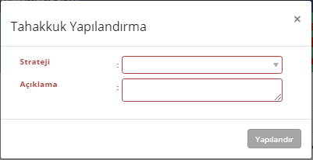
*ALACAK İŞLEMLERİ* Tahakkuk İşlemleri
Alacak dosyasının tahakkuklarına alınan kararla çıkan kanuna göre yapılandırma yapılmaktadır. Çıkan kanuna istinaden tahakkukun borçluları yapılandırmadan yararlanmak için başvuruda bulunduğunda ilgili tahakkuk yapılandırılmalıdır. Tahakkuk borçları alınan karara göre taksitlendirilebilmekte ya da borcun bir kısmı affedilebilmektedir. Tahakkuk İşlemleri Ekranı'nda sorgulanan tahakkuku yapılandırmak için ilgili tahakkuk satırı seçilerek düğmesine tıklanır ve Tahakkuk Yapılandırma Penceresi açılır.
Alacak İşlemleri

Slide 87
*ALACAK İŞLEMLERİ* Tahakkuk İşlemleri
Tahakkuk Yapılandırma Penceresi'nde yer alan Strateji alanındaki açılır listeden ilgili strateji seçilir, açıklama bilgisi girilir ve düğmesine tıklanır.
Tahakkuku yapılandırmak için ilgili tahakkukun durum bilgisi Yeni veya Onaylandı olmalıdır.
Alacak İşlemleri

Slide 88
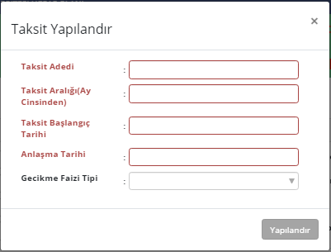
*ALACAK İŞLEMLERİ* Tahakkuk İşlemleri
Tahakkuku taksitlendirme yapmak için Tahakkuk İşlemleri Ekranı'nda ilgili tahakkuk seçilir, düğmesine tıklanır ve Taksit Yapılandır Penceresi açılır.
Alacak İşlemleri

Slide 89
*ALACAK İŞLEMLERİ* Tahakkuk İşlemleri
Taksitlendirilmek istenen tahakkukların taksitlendirme bilgileri aynıysa birden fazla tahakkuk seçilerek taksit verilebilmektedir.
Taksit Yapılandır Penceresi'nde taksit aralığına verilen rakam ay cinsinden hesaplanır, örneğin 1 girilirse her ay ödeme yapılacağını ifade eder (Örn. Tahakkuku taksitlendirmek için 20.07.2017 tarihinde anlaşma yapılmıştır ve taksit 30.07.2017 tarihinde başlayacaktır. 30 Temmuzda başlayacak taksit 5 adet ve her ay ödenmesi istenilen bir taksit olduğu için taksit aralığı 1 olarak seçilir). İlgili pencerede tüm alanlar doldurulur ve Yapılandır düğmesine tıklanır.
Taksit adedi en az iki olmalıdır ve taksit başlangıç tarihi anlaşma tarihinden sonra olmalıdır.
Taksitlendirme ayrıca Tahakkuk Güncelle Ekranı'nda da yapılabilmektedir. Tahakkuk Güncelle Ekranı'nda farklı olarak taksitlerin vade tarihi ile taksit tutarları manuel girilebilmektedir.
Alacak İşlemleri

Slide 90
*ALACAK İŞLEMLERİ* Tahakkuk İşlemleri
Tahakkuk İşlemleri Ekranı'nda tahakkuklara yönelik işlem yapmak için İşlemler düğmesi kullanılır.
İşlemler düğmesinden yapılan işlemler, Alacak Dosyası Detay Ekranı'nda tahakkuklara yönelik işlem yapmak için kullanılan İşlemler düğmesi ile benzerdir.
Bir tahakkuka yönelik işlemler birden fazla ekranda gerçekleşebilmektedir. Bu ekranlar Alacak Dosyası Detay Ekranı, Tahakkuk Detay Ekranı ve Tahakkuk İşlemleri Ekranı’dır.
Alacak İşlemleri

Slide 91
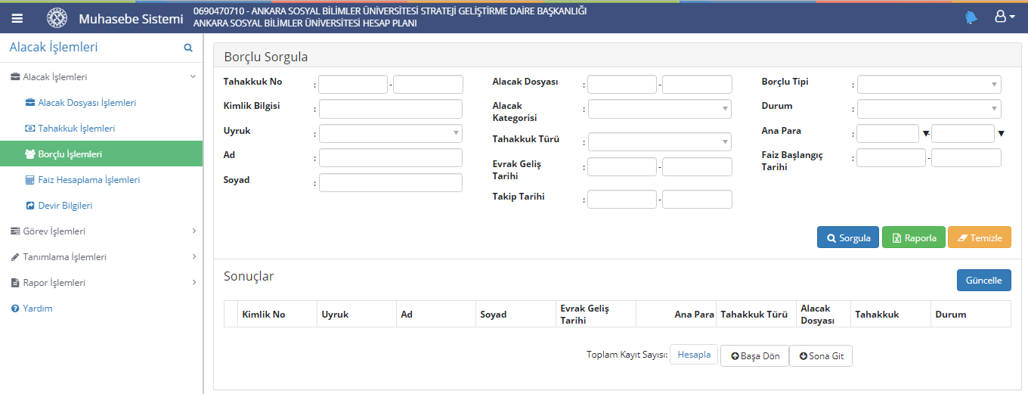
*ALACAK İŞLEMLERİ* Borçlu İşlemleri
Tahakkuk borçlularına yönelik işlem yapmak için ana menüde yer alan Alacak İşlemleri / Borçlu İşlemleri seçilir ve Borçlu Sorgula Ekranı görüntülenir.
Alacak İşlemleri

Slide 92
*ALACAK İŞLEMLERİ* Borçlu İşlemleri
Borçlu Sorgula Ekranı'nda Sorgulama alanları kullanılarak borçluya ulaşılabileceği gibi doğrudan Sorgula düğmesine tıklayarak tüm borçlulara ulaşılır. Örneğin, oturum bilgisinde seçilen Kamu İdaresi Defteri kapsamında bir borçluya ait tüm borçlar sorgulanmak istenirse ilgili T.C. kimlik numarası Kimlik Bilgisi alanına girilir ve Sorgula düğmesine tıklanır. Sorgulama sonucu Alacak Dosyası ile Tahakkuk sütununda borçluların hangi alacak dosyası ve tahakkukta yer aldığı görüntülenir. Bu alanlardaki bağlantılar kullanılarak borçlunun alacak dosyası veya tahakkuk detayı görüntülenebilmektedir.
Alacak İşlemleri

Slide 93
*ALACAK İŞLEMLERİ* Borçlu İşlemleri
Borçluların bilgilerinde güncelleme yapmak için sorgulanan borçlu seçilirek Güncelle düğmesine tıklanır ve Tahakkukun Borçlularını Güncelle Ekranı görüntülenir.
Alacak İşlemleri

Slide 94
*ALACAK İŞLEMLERİ* Borçlu İşlemleri
Alacak İşlemleri

Slide 95
*ALACAK İŞLEMLERİ* Borçlu İşlemleri
Tahakkukun Borçlularını Güncelle Ekranı'nda var olan borçluya yeni borçlu eklenebilir ya da kayıtlı borçlulardan seçilen borçlu silinebilir. Yeni borçlu eklemek için Ekran'da borçlu tipi seçilerek kimlik bilgisi girilir ve Getir düğmesine tıklanır. Böylece girilen kimlik bilgisine göre borçlunun genel bilgileri görüntülenir ve Güncelle düğmesine tıklanır.
Alacak İşlemleri

Slide 96
*ALACAK İŞLEMLERİ* Borçlu İşlemleri
Borçlular tahakkuk kayıtlarında münferit sorumluluğundaysa, güncelleme yapılırken birden fazla borçlu eklenemediğinden Ekran'dan var olan borçlu silinir ve yenisi eklenir.
Sorumluluk tipi müteselsil borçlular güncellenirken borçlu sayısı teke düşürülemez.
Tahakkuk borçlularını güncellemek için ilgili tahakkukların durum bilgileri Yeni veya Onaylandı olmalıdır.
Alacak İşlemleri

Slide 97
*ALACAK İŞLEMLERİ* Faiz Hesaplama
Alacak dosyasındaki onaylanmış tahakkuklara faiz tipi belirtilmişse borçlunun gerçekleştireceği ödeme tutarının faizi bilgi amaçlı hesaplanabilmektedir. Faiz hesaplamaya yönelik işlem yapmak için ana menüde yer alan Alacak İşlemleri / Faiz Hesaplama İşlemleri seçilir ve Faiz Hesaplama Ekranı görüntülenir.
Alacak İşlemleri

Slide 98
*ALACAK İŞLEMLERİ* Faiz Hesaplama
Faiz Hesaplama Ekranı'nda borçlunun faiz hesaplamasındaki tutarlar Ödeme Tarihi'nde seçilen tarih bilgisine göre yapılır. Ödeme Tarihi alanı bugünün tarihi olarak seçili gelmektedir. Fakat ödeme tarihi değiştirilebilir ve faiz hesaplaması ödemenin yapılacağı tarihe göre yapılabilir. Ekran'da TC/Vergi Kimlik No alanına tahakkuk borçlusunun kimlik numarası girilir ve borçlunun hangi alacak dosyasında yer alan tahakkuka yönelik hesaplama yapılacağı Alacak Dosyası No alanındaki açılır listeden seçilir. Yatırılacak Tutar alanına belirli bir tutar bilgisi girildikten sonra düğmesine tıklanır ve Faiz Hesaplama Sonucu alanında faizin hesaplama sonucu satır olarak görüntülenir
Alacak İşlemleri

Slide 99
*ALACAK İŞLEMLERİ* Faiz Hesaplama
Alacak İşlemleri

Slide 100
*ALACAK İŞLEMLERİ* Faiz Hesaplama
Faizi hesaplanan borçlu adına birden fazla alacak dosyası varsa ve Alacak Dosya No alanından herhangi bir dosya bilgisi seçilmezse hesaplama sonucu borçluya ait tüm tahakkuklar satırlar halinde listelenir.
Faiz Hesaplama Sonucu alanında, seçilen ödeme tarihine ve girilen tutara göre alacak dosyasının Toplam Borç, Toplam Ödenen ve Toplam Kalan sütunlarında ana para, faiz ve toplam tutar bilgileri görüntülenir. Tahakkuk borçlusunun ödemesi taksitlendirilmişse, her bir taksit adedi için faiz hesaplaması Detaylar bağlantısına tıklanarak görüntülenmektedir.
Alacak İşlemleri

Slide 101
*ALACAK İŞLEMLERİ* Faiz Hesaplama
Faiz hesaplaması yapmak için alacak dosyasındaki ilgili tahakkuk onaylanmış olmalıdır.
Faiz hesaplanırken Yatırılacak Tutar alanına bir tutar bilgisi girilmezse ve borçlu ilgili tahakkuka bir ödeme yapmadıysa faiz hesaplama sonucunda toplam ödenen tutar "0,00" TL olarak görüntülenir.
Faiz hesaplanırken tahakkuk türünün ilgili para biriminin dönem faizindeki oran kullanılarak hesaplanır.
Alacak İşlemleri

Slide 102
*ALACAK İŞLEMLERİ* Alacak Görev İşlemleri
Sistem'de yapılan işlemlere yönelik, kullanıcıların öncelikli olarak yapması beklenen işlemler, Sistem tarafından kullanıcıların önceliklendirmesi ve işlemleri tamamlaması adına Görev İşlemleri menüsü altında aktarılmaktadır.
Alacak İşlemleri genelinde, öncelikli görülen işlemler aşağıdaki gibidir;
•Muaccel Durumundaki Alacaklar
•Takip Edilmesi Gereken Alacaklar
•Takip Edilmesi Gereken Nafaka Tahakkukları
•Kapanabilecek Alacak Dosyaları
Görev İşlemleri devam eden başlıklarda anlatılmıştır.
Alacak İşlemleri

Slide 103
*ALACAK İŞLEMLERİ* Muaccel Durumdaki Alacaklar
Alacak dosyasının tahakkuklarına yapılan taksit anlaşmasına göre borçlunun taksitleri gününde ödememesi durumunda taksitlendirmesi iptal edilebilmektedir. Tahakkuklara verilen taksitlerin son ödeme tarihi geçtiğinde muaccel durumuna düşmektedir. Sistem'de muaccel durumundaki kayıtlara yönelik işlem yapmak için ana menüde yer alan Görev İşlemleri / Muaccel Durumundaki Alacaklar seçilir ve Muaccel Durumundaki Alacak Dosyaları Ekranı görüntülenir.
Alacak İşlemleri

Slide 104
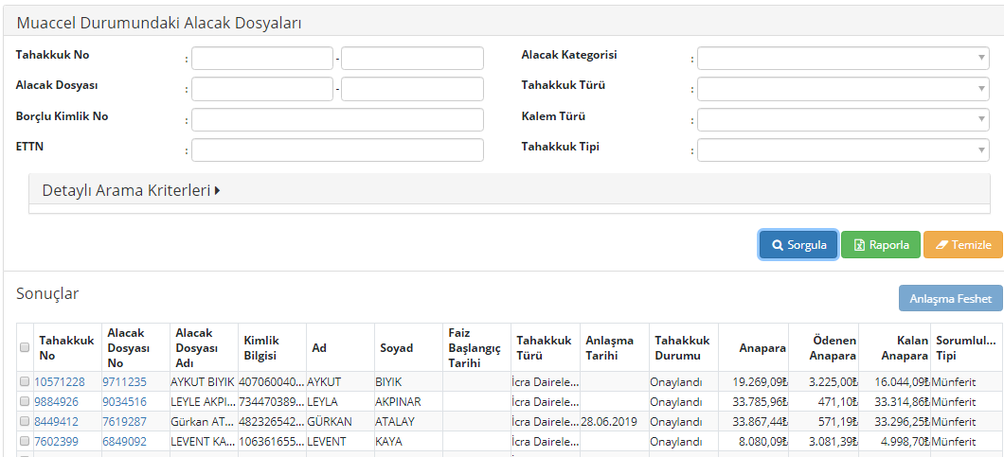
*ALACAK İŞLEMLERİ* Muaccel Durumdaki Alacaklar
Alacak İşlemleri

Slide 105
*ALACAK İŞLEMLERİ* Muaccel Durumdaki Alacaklar
Muaccel Durumundaki Alacak Dosyaları Ekranı'nda sorgulama alanları kullanılarak muaccel durumunda olan alacak dosyasına ulaşılacağı gibi doğrudan Sorgula düğmesine tıklanarak tüm muaccel durumundaki alacak dosyalarına ulaşılır. Sorgulanan muaccel durumundaki alacak dosyasının tahakkuku seçilir ve düğmesine tıklanır. Böylece anlaşması feshedilen tahakkukun toplam borcu peşin ödeme olarak güncellenir, taksitlendirme iptal olur.
Alacak İşlemleri

Slide 106
*ALACAK İŞLEMLERİ* Muaccel Durumdaki Alacaklar
Feshedilen anlaşmalar ilgili alacak dosyasının tahakkuk detayı Ekranı'ndaki İşlem Geçmişini Göster bağlantısına tıklanarak görüntülenmektedir.
Muaccel durumuna düşen tahakkukların durum bilgisi yeni veya onaylandı olmalıdır.
Son ödeme tarihi geçen her taksitin anlaşması feshedilmeyebilir. Örneğin, alacak dosyası tahakkukunda borcun birinci taksitinin son ödeme tarihi 5 Temmuz'dur, bu borç 7 Temmuz'da ödendiğinde gecikme faizi ile ödenir ve anlaşma feshedilmeden diğer taksitleri devam edebilir.
Alacak İşlemleri

Slide 107
*ALACAK İŞLEMLERİ* Takip Edilmesi Gereken Alacaklar
Merkez tarafından, Gelirlerden Alacaklar kategorisindeki alacak dosyasına eklenen belirli tahakkuk türlerine takip süresi verilmektedir. Takip süresi olan tahakkuk türüne ait bir tahakkuk onaylandığında süre işlemeye başlar. Verilen süre dolduktan sonra tahakkuka yönelik bir ödeme yapılmamışsa ilgili alacak dosyasının takip edilmesi gerekmektedir. Sistem üzerinde takibe alınacak alacak dosyalarına yönelik işlem yapmak için ana menüde yer alan Görev İşlemleri / Takip Edilmesi Gereken Alacaklar seçilir ve Takip Edilmesi Gereken Alacak Dosyaları Görevi Ekranı görüntülenir.
Alacak İşlemleri

Slide 108
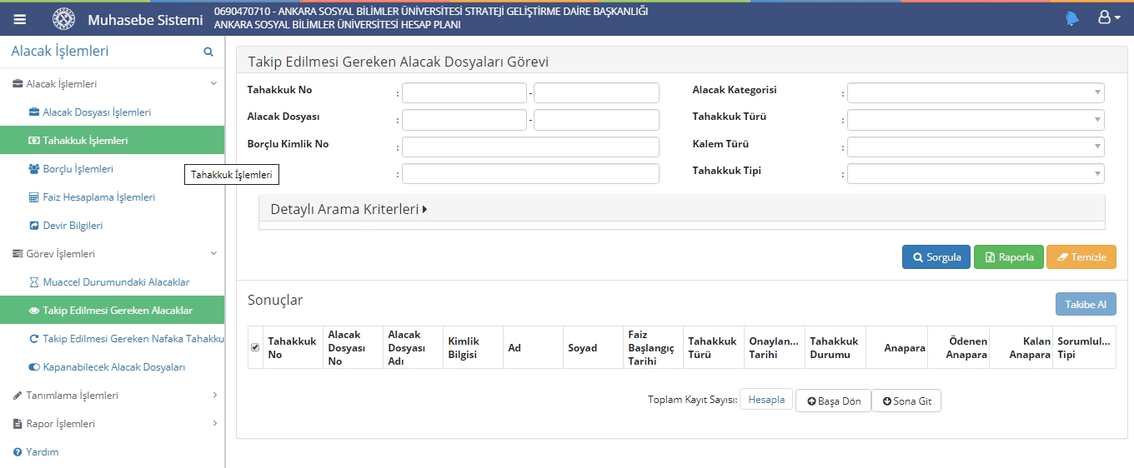
*ALACAK İŞLEMLERİ* Takip Edilmesi Gereken Alacaklar
VADESİ DOLAN ALACAKLAR SORGULANIR. TAKİBE ALINMASI GEREKEN ALACAKLAR SEÇİLEREK TAKİBE ALINIR.
Alacak İşlemleri

Slide 109
*ALACAK İŞLEMLERİ* Takip Edilmesi Gereken Alacaklar
Ekran'da sorgulama alanları kullanılarak takip edilmesi gereken alacak dosyasına ulaşılır ya da tüm takip edilmesi gereken alacak dosyalarına ulaşmak için Sorgula düğmesine tıklanır. Sorgulama sonucu takibe alınması gereken alacak dosyaları görüntülenir, ancak takibe alınabilmesi için Sonuçlar alanından ilgili kayıt seçilir ve düğmesine tıklanır.
Alacak İşlemleri

Slide 110
*ALACAK İŞLEMLERİ* Takip Edilmesi Gereken Alacaklar
Takibe alınan alacak dosyası Muhasebe İşlemleri / Ön Muhasebe Kaydı İşlemleri'ne yevmiyeleşmek üzere iletilir.
Tahakkuk türüne Merkez tarafından takip süresi tanımlanmaktadır. Tahakkuk türünde tanımlı takip süresine ana menüde yer alan Tanımlama İşlemleri / Tahakkuk Türü İşlemleri'nden ulaşılır. Tahakkuk türünün detay bilgileri Tanımlama İşlemleri / Tahakkuk Türü İşlemleri başlığında anlatılacaktır.
Alacak İşlemleri

Slide 111
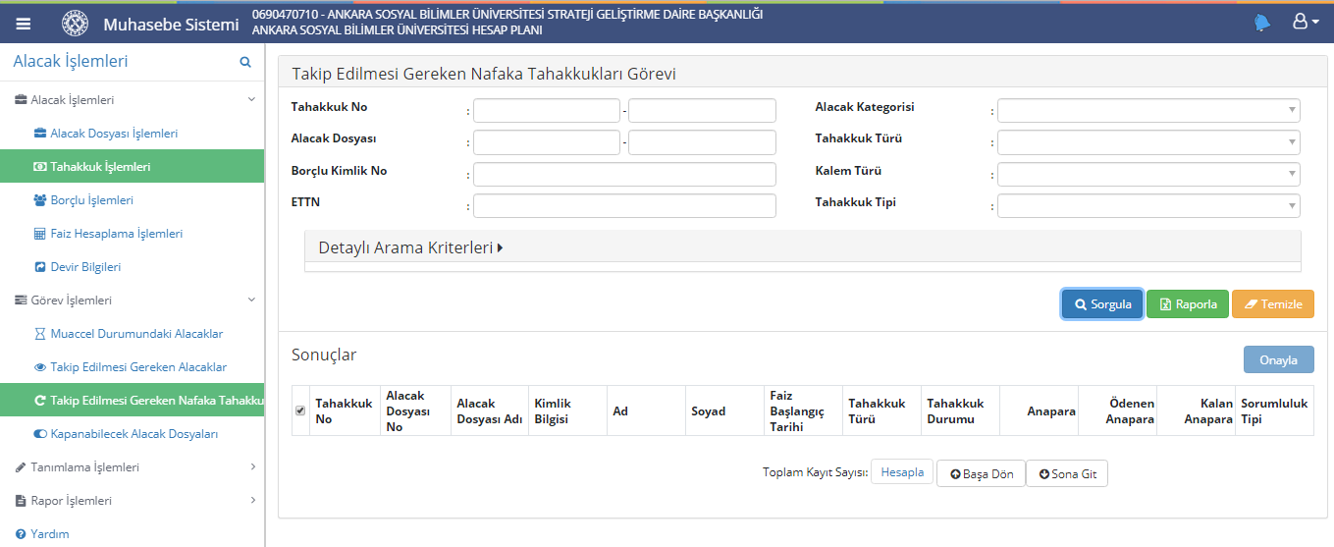
*ALACAK İŞLEMLERİ* Takip Edilmesi Gereken Nafaka Tahakkukları
Başka Birimler Adına İzlenen Alacaklar kategorisinde eklenen alacak dosyasının nafaka türündeki tahakkuklarına yönelik işlem yapmak için ana menüde yer alan Görev İşlemleri / Takip Edilmesi Gereken Nafaka Tahakkukları seçilir ve Takip Edilmesi Gereken Nafaka Tahakkukları Görevi Ekranı görüntülenir.
Alacak İşlemleri

Slide 112
*ALACAK İŞLEMLERİ* Takip Edilmesi Gereken Nafaka Tahakkukları
Nafaka kesintisi kalem türünde yeni bir tahakkuk eklendiğinde ilgili tahakkuk Takip Edilmesi Gereken Nafaka Tahakkukları Görevi Ekranı'nda sorgulanır. Sorgulama sonucu takip edilmesi gereken nafaka tahakkukunun detay bilgisine ve ilgili tahakkukun alacak dosyası detay bilgisine tablodaki bağlantılar kullanılarak ulaşılabilir.
Sorgulanan nafaka tahakkuku seçilir, düğmesine tıklanır ve açılan pencerede onaylanma tarihi girilerek ilgili tahakkuk onaylanır. Onaylanan nafaka tahakkuku Takip Edilmesi Gereken Nafaka Tahakkukları'ndan silinir ve ilgili tahakkuk Alacak İşlemleri / Alacak Dosyası İşlemleri ile Alacak İşlemleri / Tahakkuk İşlemleri'nde durum bilgisi Onaylandı olarak güncellenir.
Alacak İşlemleri

Slide 113
*ALACAK İŞLEMLERİ* Takip Edilmesi Gereken Nafaka Tahakkukları
Nafaka tahakkukları onaylandığında ilgili tahakkuka yönelik muhasebe kaydı Muhasebe İşlemleri / Ön Muhasebe Kaydı İşlemleri'ne yevmiyeleşmek üzere iletilir. İlgili muhasebe kaydına ulaşmak için ekranın sağ üstünde görüntülenen kısayol da kullanılabilir.
Sistem otomatik olarak her ay nafaka tahakkukunu yönelik tahakkuk bilgisini ekleyecektir. Bu işlemin yapılabilmesi için nafaka tahakkukunun onaylı ve ilgili tahakkukun yer aldığı alacak dosyasının durum bilgisi Aktif olmalıdır.
Nafaka tahakkukları Alacak İşlemleri / Alacak Dosyası İşlemleri ile Alacak İşlemleri / Tahakkuk İşlemleri'nde de onaylanabilmektedir.
Alacak İşlemleri

Slide 114
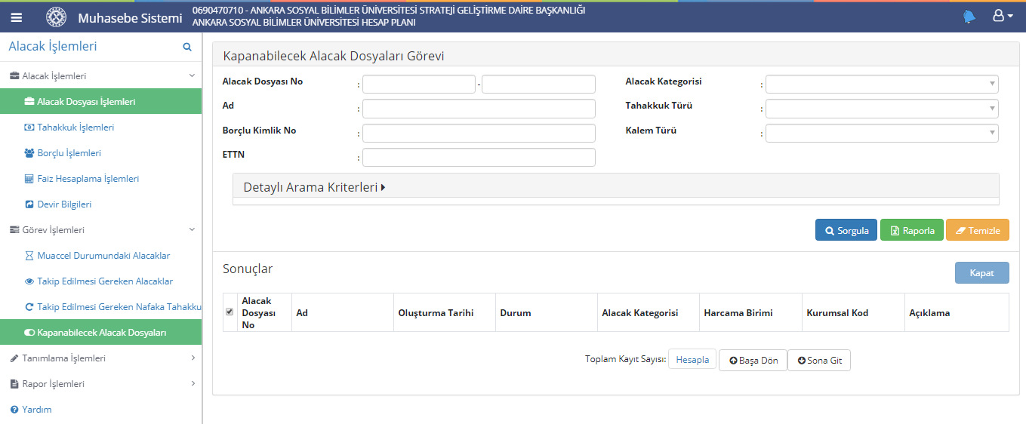
*ALACAK İŞLEMLERİ* Kapanabilecek Alacak Dosyaları
Alacak dosyasındaki tahakkukların durum bilgisi Tamamlandı ise ilgili alacak dosyası kapatılabilir. Tahakkuku tamamlanan alacak dosyalarına yönelik dosya kapatma işlemi yapmak için ana menüde yer alan Görev İşlemleri / Kapanabilecek Alacak Dosyaları seçilir ve Kapanabilecek Alacak Dosyaları Görevi Ekranı görüntülenir.
Alacak İşlemleri

Slide 115
*ALACAK İŞLEMLERİ* Kapanabilecek Alacak Dosyaları
Kapanabilecek Alacak Dosyaları Görevi Ekranı'nda kapatılacak alacak dosyasına ulaşmak için sorgulama alanları kullanılır ya da doğrudan Sorgula düğmesine tıklanarak tüm kapanabilecek alacak dosyalarına ulaşılır. Sorgulanan alacak dosyası seçilir ve düğmesine tıklanır.
Alacak dosyasını kapatma işlemi, kapatılacak ilgili alacak dosyasının Alacak Dosyası Detayı Ekranı'nda da yapılabilmektedir.
Kapanan alacak dosyasına yönelik herhangi bir işlem yapılamamaktadır (Örn. kapanan alacak dosyasına tahakkuk eklenemez).
Alacak İşlemleri

Slide 116
*ALACAK İŞLEMLERİ* Tanımlama İşlemleri
Sistem üzerinden gerçekleşen işlemlere yönelik Merkez Muhasebe kullanıcısı belirli tanımlamalar yapmaktadır. Ayrıca taşra kullanıcısı kendi kullanımını kolaylaştırmak için yapılan tanımlamaları sorgulama ve görüntüleme işlemlerini
yapabilmektedir. Bu işlemler Tanımlama İşlemleri menüsü altındaki işlemlerden gerçekleşmektedir.
Tanımlama işlemleri aşağıdaki gibidir:
Faiz Tipi İşlemleri
• Tahakkuk Türü İşlemleri
• Kalem Türü İşlemleri
Alacak Kategorisi İşlemleri
Etiket işlemleri
Resmi Tatil İşlemleri
Kurum Hesap Planı İle Yönetilen Alanlar
Alacak İşlemleri

Slide 117
*ALACAK İŞLEMLERİ* Rapor İşlemleri
Sistem'de yapılan işlemlere yönelik oluşan kayıtlar üzerinden rapor alması sağlanmaktadır.
Alacak İşlemleri kapsamında alacak dosyalarına yönelik raporlama yapılabilmektedir.
Raporlama işlemi aşağıdaki gibidir:
•Alacak Dosyası Raporları
Alacak İşlemleri

Slide 118
*ALACAK İŞLEMLERİ* Rapor İşlemleri
Alacak dosya raporlarını PDF olarak almak için ana menüde yer alan Rapor İşlemleri / Alacak Dosyası Raporları seçilir ve Raporlama Kriterleri Ekranı görüntülenir.
Alacak İşlemleri

Slide 119
*ALACAK İŞLEMLERİ* Rapor İşlemleri
Raporlama Kriterleri Ekranı'nda Rapor Tipi sorgulama alanındaki açılır listeden Alacak Dosyaları Genel Dökümü veya Başka Birimler Adına Takip Edilen Alacaklar Dökümü bilgisi seçilir. Rapor tipi açılır listeden seçildikten sonra sorgulama alanları kullanılarak istenen alacak dosyasının dökümünü almak için Raporla düğmesine tıklanır ve raporların PDF dökümü görüntülenir (Örn. oturum bilgisinde seçilen Kamu İdaresi Defteri kapsamında T.C. kimlik nosuna ait rapor alınmak istenirse ilgili T.C. kimlik numarası Borçlu Kimlik No alanına girilir ve Raporla düğmesine tıklanır).
PDF olarak alınan raporda kapatılmamış ve iptal olmamış tüm alacak dosyalarının bilgileri yer almaktadır.
Alacak İşlemleri

Slide 120
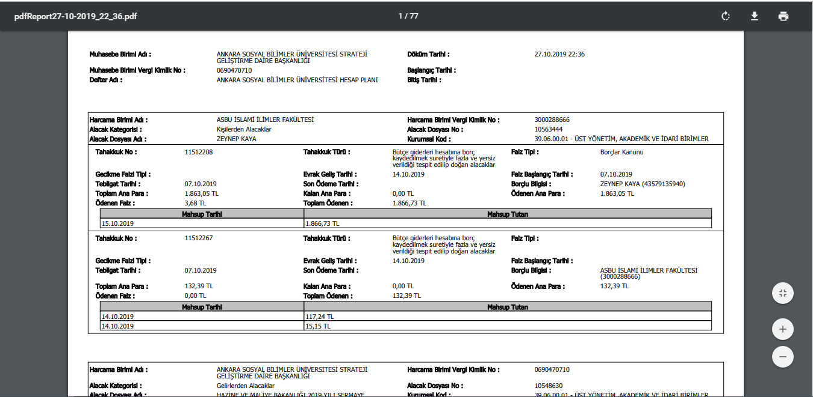
*ALACAK İŞLEMLERİ* Rapor İşlemleri
Alacak İşlemleri

Slide 121
*ALACAK İŞLEMLERİ*
TEŞEKKÜRLER…
Alacak İşlemleri

